Slide 1
Génesis 1:1-2:3
Creación del Cosmos
el libro de los orígenes | por dr. andy woods
Dr. Andy Woods
Pastor Principal – Sugar Land Bible Church
Presidente – Seminario Teológico Chafer

Slide 2
CONTENIDO INTRODUCTORIO
Título ‒ Génesis
Autoría y fecha‒ Moisés; 1445 ‒ 1405
Estructura ‒ Toledoth; 2 Partes (4 Eventos)
Escenario ‒ Mesopotamia, Canaán, Egipto
Mensaje y Propósito ‒ Israel; Conquista
Características únicas‒ Orígenes
Temas ‒ Orígenes
Cristo en Génesis ‒ Gén. 3:15 Rastro
Importancia ‒ La Gloria de Dios; Salvación
Historicidad ‒ Genealogía de Cristo

Slide 3
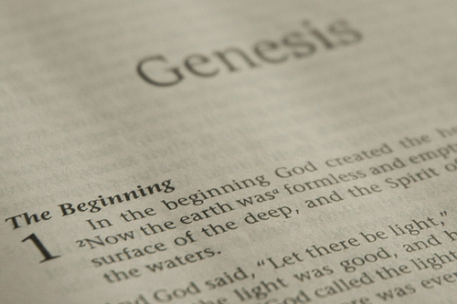
ESTRUCTURA DE GÉNESIS
Orígen de la raza humana (Gén. 1‒11)
Orígen de la raza hebrea (Gén. 12‒50)

Slide 4
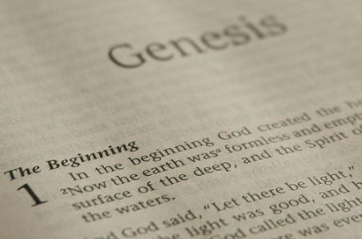
ESTRUCTURA DE GÉNESIS
Génesis 1-11 (cuatro eventos)
Creación (1-2)
Caída (3-5)
Diluvio (6-9)
Dispersión nacional (10-11)

Slide 5
¿Relato Contradictorio de la Creación?
Génesis 1 – Resumen general de toda la creación
Génesis 2 – Detalles sobre la creación del jardín, el primer hombre y sus actividades en el día 6.

Slide 6
Génesis 1:1–2:3 Esquema
Creación original en el primer día (Gén 1:1)
Creación original en su estado “sin forma y vacía” (Gén 1:2)
Semana de la creación (Gén 1:3–2:3): “Y vio Dios...“era buena”
Primer día 1:3-5
Segundo día 1:6-8
Tercer día 1:9-13
Cuarto día 1:14-19
Quinto día 1:20-23
Sexto día 1:24-31
Séptimo día 2:1-3

Slide 7
Temas Claves en Génesis 1
Importancia de Gén. 1:1
¿Teoría de la Brecha?
Duración de los días de la creación
Teoría del Dosel (día 2)
La luz antes del sol (día 4)
Creación del hombre (día 6)
Sábado (día 7)
¿Evolución?
Notes:
Outline

Slide 8
Génesis 1:1–2:3 Esquema
Creación original en el primer día (Gén 1:1)
Creación original en su estado “sin forma y vacía” (Gén 1:2)
Semana de la creación (Gén 1:3–2:3): “Y vio Dios...“era buena”
Primer día 1:3-5
Segundo día 1:6-8
Tercer día 1:9-13
Cuarto día 1:14-19
Quinto día 1:20-23
Sexto día 1:24-31
Séptimo día 2:1-3

Slide 9
Génesis 1:1-3
“¹ En el principio creó Dios los cielos y la tierra. 2 Y la tierra estaba sin orden y vacía, y las tinieblas cubrían la superficie del abismo, y el Espíritu de Dios se movía sobre la superficie de las aguas. 3 Entonces dijo Dios: Sea la luz. Y hubo luz.”

Slide 10
Temas Claves en Génesis 1
Importancia de Gén. 1:1
¿Teoría de la Brecha?
Duración de los días de la creación
Teoría del Dosel (día 2)
La luz antes del sol (día 4)
Creación del hombre (día 6)
Sábado (día 7)
¿Evolución?
Notes:
Outline

Slide 11
Refutando las Filosofías Humanas (Gén 1:1)
Ateismo – Dios creó (Salmos 14:1)
Panteismo – Dios es transcendente sobre la creación
Politeísmo – Un Dios creador único (Deut. 6:4; Isa 43:11; 44:6; 45:5)
Materialismo – La matería comenzó
Dualismo – Solo Dios creó (Eze. 28:13, 15)
Humanismo – Dios, y no el hombre, fue quien creó
Naturalismo – Dios creó
Morris, Genesis Record, 38

Slide 12
Refutando las Filosofías Humanas (Gén 1:1)
Ateismo – Dios creó (Salmos 14:1)
Panteismo – Dios es transcendente sobre la creación
Politeísmo – Un Dios creador único (Deut. 6:4; Isa 43:11; 44:6; 45:5)
Materialismo – La matería comenzó
Dualismo – Solo Dios creó (Eze. 28:13, 15)
Humanismo – Dios, y no el hombre, fue quien creó
Naturalismo – Dios creó
Morris, Genesis Record, 38

Slide 14
Ezequiel 28:13, 15
“¹³ En el Edén estabas, en el huerto de Dios; toda piedra preciosa era tu vestidura: el rubí, el topacio y el diamante, el berilo, el ónice y el jaspe, el zafiro, la turquesa y la esmeralda; y el oro, la hechura de tus engastes y de tus encajes, estaba en ti. El día que fuiste creado fueron preparados… ¹⁵ Perfecto eras en tus caminos desde el día que fuiste creado hasta que la iniquidad se halló en ti.”

Slide 15
Refutando las Filosofías Humanas (Gén 1:1)
Ateismo – Dios creó (Salmos 14:1)
Panteismo – Dios es transcendente sobre la creación
Politeísmo – Un Dios creador único (Deut. 6:4; Isa 43:11; 44:6; 45:5)
Materialismo – La matería comenzó
Dualismo – Solo Dios creó (Eze. 28:13, 15)
Humanismo – Dios, y no el hombre, fue quien creó
Naturalismo – Dios creó
Morris, Genesis Record, 38

Slide 16
Génesis 1:1–2:3 Esquema
Creación original en el primer día (Gén 1:1)
Creación original en su estado “sin orden y vacía” (Gén 1:2)
Semana de la creación (Gén 1:3–2:3): “Y vio Dios...“era buena”
Primer día 1:3-5
Segundo día 1:6-8
Tercer día 1:9-13
Cuarto día 1:14-19
Quinto día 1:20-23
Sexto día 1:24-31
Séptimo día 2:1-3

Slide 17
Génesis 1:1-3
“¹ En el principio creó Dios los cielos y la tierra. 2 Y la tierra estaba sin orden y vacía, y las tinieblas cubrían la superficie del abismo, y el Espíritu de Dios se movía sobre la superficie de las aguas. 3 Entonces dijo Dios: Sea la luz. Y hubo luz.”

Slide 18
Génesis 1:1-3
Visión de la creación original: No existía nada antes de la creación
1:1 La creación original de Dios en el primer día
1:2 Descripción de la creación original en su estado primitivo (con participios circunstanciales)
Sin orden y vacía (tohu and bohu)
Tinieblas = no luz física (Gén. 1:3)
Espíritu = anticipación
1:3-31 El proceso de formar y llenar en la Creación

Slide 19
Génesis 1:1-3
“¹ En el principio creó Dios los cielos y la tierra. 2 Y la tierra estaba sin orden y vacía, y las tinieblas cubrían la superficie del abismo, y el Espíritu de Dios se movía sobre la superficie de las aguas. 3 Entonces dijo Dios: Sea la luz. Y hubo luz.”

Slide 20
“en el caso de tohu y bohu.. es igualmente admisible considerar que estas palabras se refieren a la naturaleza no formada de la tierra antes de que Dios imprimiera en ella su voluntad creadora. Un bloque de mármol y una estatua desmoronada son ambos sin forma. El primero se encuentra en un estado que espera. Y de esa forma informe, de esa falta de forma, surge una imagen. Cuando Dios hizo la tierra, la hizo como un bloque de mármol del cual, Él sacaría la belleza del mundo.”
Bernard Ramm
La Visión Cristiana de la Ciencia y las Escrituras (Grand Rapids: Eerdmans, 1954), 203.

Slide 21
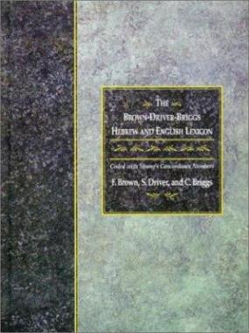
“תֹּהוּ n.m. sin forma, confusión, irrealidad, vacío — 1. sin forma, de la tierra primigenia, de tierra reducida al caos primigenio (ambos + וָבֹהוּ y la vacuidad), ˊקִרְיַת־תּ‍ Ciudad del Caos (de ciudad en ruinas); = nada, espacio vacío; de vacío, Residuos sin rastro. 2. fig. de lo que está vacío, irreal, como ídolos (coll. de los hacedores de ídolos), Argumentos o consideraciones infundadas, Irrealidad o falsedad moral; = una cosa de nada, Inutilidad; Como Adv. Acc. Le dije que no, תֹּהוּ בַקְּשׁוּנִי búscame vacíamente, en vano.”
Tohu & Bohu
Francis Brown, S. R. Driver, and Charles A. Briggs, eds., A Hebrew and English Lexicon of the Old Testament: With an Appendix Containing the Biblical Aramaic (Oxford: Clarendon Press, 1907), 1062.

Slide 22
בֹּהוn.[m.] vacío, alw. c. תֹּהוּ q.v.; תֹּהוּ וָבֹהוּ de la tierra primigenia; de la tierra bajo el juicio de ˊי‍; קַו־תֹהוּ וְאבְנֵי בֹהוּ la línea del desolación y las piedras de vacío, i.e. caen en picado, empleados, no como de costumbre para construir, sino para destruir muros; v. sub אבן6.
Tohu & Bohu
Francis Brown, S. R. Driver, and Charles A. Briggs, eds., A Hebrew and English Lexicon of the Old Testament: With an Appendix Containing the Biblical Aramaic (Oxford: Clarendon Press, 1907), 96.

Slide 23
Génesis 1:1-3
“¹ En el principio creó Dios los cielos y la tierra. 2 Y la tierra estaba sin orden y vacía, y las tinieblas cubrían la superficie del abismo, y el Espíritu de Dios se movía sobre la superficie de las aguas. 3 Entonces dijo Dios: Sea la luz. Y hubo luz.”

Slide 24
Génesis 1:1-3
“¹ En el principio creó Dios los cielos y la tierra. 2 Y la tierra estaba sin orden y vacía, y las tinieblas cubrían la superficie del abismo, y el Espíritu de Dios se movía sobre la superficie de las aguas. 3 Entonces dijo Dios: Sea la luz. Y hubo luz.”

Slide 25
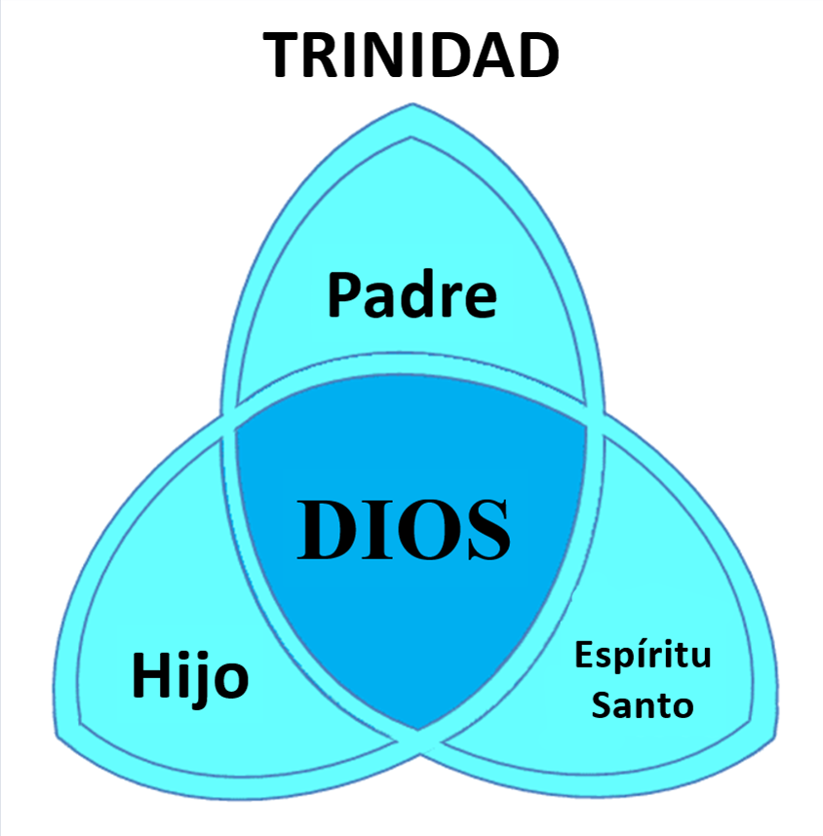

Slide 26
1 Samuel 16:13-14
“¹³ Entonces Samuel tomó el cuerno de aceite y lo ungió en medio de sus hermanos; y el Espíritu del Señor vino poderosamente sobre David desde aquel día en adelante. Luego Samuel se levantó y se fue a Ramá. 14 El Espíritu del Señor se apartó de Saúl, y un espíritu malo de parte del Señor le atormentaba.”

Slide 27
Juan 14:16-17
¹⁶ Y yo rogaré al Padre, y Él os dará otro Consolador para que esté con vosotros para siempre; 17 es decir, el Espíritu de verdad, a quien el mundo no puede recibir, porque ni le ve ni le conoce, pero vosotros sí le conocéis porque mora con vosotros y estará en vosotros.

Slide 28
Juan 14:16-17
¹⁶ Y yo rogaré al Padre, y Él os dará otro Consolador[e] para que esté con vosotros para siempre; 17 es decir, el Espíritu de verdad, a quien el mundo no puede recibir, porque ni le ve ni le conoce, pero vosotros sí le conocéis porque mora con vosotros y estará en vosotros.

Slide 29
Formando y Poblando (Gén 1:1)
Día 1: | Luz | Día 4: | Luminarias
Día 2: | Agua, cielo | Día 5: | Animales marinos, aves
Día 3: | Tierra, vegetación | Día6: | Animales terrestres, hombre

Slide 30
Temas Claves en Génesis 1
Importancia de Gén. 1:1
¿Teoría de la Brecha?
Duración de los días de la creación
Teoría del Dosel (día 2)
La luz antes del sol (día 4)
Creación del hombre (día 6)
Sábado (día 7)
¿Evolución?
Notes:
Outline

Slide 31
Teoría de la Brecha
Creación original traída a la existencia en el primer día de la creación (Gén 1:1)
Miles de millones de años y la caída de Satanás entre los versículos 1 y 2
Condiciones caóticas y registro fósil (Gén 1:2)
Caos (Jer. 4:23)
Tinieblas (Juan 3:19)
Espíritu (Efe. 4:30)
Renovación (Gén 1:3-31)

Slide 32
Génesis 1:1-3
“¹ En el principio creó Dios los cielos y la tierra. 2 Y la tierra estaba sin orden y vacía, y las tinieblas cubrían la superficie[b] del abismo, y el Espíritu de Dios se movía sobre la superficie de las aguas. 3 Entonces dijo Dios: Sea la luz. Y hubo luz.”

Slide 33
Problemas de la Teoría de la Brecha
estaba + sustantivo + hayah (qal perfecto 3ª persona) = “era” y no "se convirtió" en el resto del AT (Jueces 8:11; Jonás 3:3)
Tohu y bohu solo significa "sin llenar" y "sin forma" y no condiciones caóticas
Jer 4:23 y “Transferencia Ilegítima del Campo Semántico Total”
Gen 1:28 “Reponer” (KJV)? Masculino = “Estar lleno” o “llenar” (BDB pp.569-71) y no "rellenar” “Re” prefijo no siempre significaba "otra vez", sino intensificación, como en “rebueno".”
Dios creó (no renovó) en los seis días de la creación (Exod 20:8-11; Jer 23:24)

Slide 34
Problemas de la Teoría de la Brecha
“Bueno” (Gén 1:4, 10, 12, 18, 21, 25), “bueno en gran manera” (1:31)
Las Escrituras trazan todo el caos desde el pecado de Adán y no antes del pecado de Adán (Gen 3:17-19; Rom 5:12; 8:19-22)
Diluvio luciferino? (Gradual? Dos inundaciones? 1 Ped. 3:20-21; 2 Pedro 2:5)
Intento de acomodación de finales del siglo XIX para explicar el registro fósil
El hombre existió desde el principio (Mat 19:4)
Fields, Unformed and Unfilled, 1976

Slide 35
Problemas de la Teoría de la Brecha
estaba + sustantivo + hayah (qal perfecto 3ª persona) = “era” y no "se convirtió" en el resto del AT (Jueces 8:11; Jonás 3:3)
Tohu y bohu solo significa "sin llenar" y "sin forma" y no condiciones caóticas
Jer 4:23 y “Transferencia Ilegítima del Campo Semántico Total”
Gen 1:28 “Reponer” (KJV)? Masculino = “Estar lleno” o “llenar” (BDB pp.569-71) y no "rellenar” “Re” prefijo no siempre significaba "otra vez", sino intensificación, como en “rebueno".”
Dios creó (no renovó) en los seis días de la creación (Exod 20:8-11; Jer 23:24)

Slide 36
Genesis 1:1-3
“¹ En el principio creó Dios los cielos y la tierra. 2 Y la tierra estaba [hāyāh, era] sin orden y vacía, y las tinieblas cubrían la superficie del abismo, y el Espíritu de Dios se movía sobre la superficie de las aguas. 3 Entonces dijo Dios: Sea la luz. Y hubo luz.”
estaba + sustantivo + hayah (qal perfecto 3ra persona) = “estaba” y no “se convirtió” en el resto del AT (Jueces 8:11; Jonás 3:3)

Slide 37
Jonás 3:3
“Y Jonás se levantó y fue a Nínive conforme a la palabra del Señor. Y Nínive era [hāyāh] una ciudad sumamente grande, de un recorrido de tres días.”
era + sustantivo + hayah hayah (qal perfecto 3ra persona) = “era” y no “se convirtió” en el resto del AT (Jueces 8:11; Jonás 3:3)

Slide 38
Jueces 8:11
“Y subió Gedeón por el camino de los que habitaban en tiendas al este de Noba y Jogbeha, y atacó el campamento cuando el campamento estaba [hāyāh] desprevenido.”
estaba + sustantivo + hayah (qal perfecto 3ra persona) = “estaba” y no “se convirtió” en el resto del AT (Jueces 8:11; Jonás 3:3)

Slide 39
Problemas de la Teoría de la Brecha
estaba + sustantivo + hayah (qal perfecto 3ª persona) = “era” y no "se convirtió" en el resto del AT (Jueces 8:11; Jonás 3:3)
Tohu y bohu solo significa "sin llenar" y "sin forma" y no condiciones caóticas
Jer 4:23 y “Transferencia Ilegítima del Campo Semántico Total”
Gen 1:28 “Reponer” (KJV)? Masculino = “Estar lleno” o “llenar” (BDB pp.569-71) y no "rellenar” “Re” prefijo no siempre significaba "otra vez", sino intensificación, como en “rebueno”
Dios creó (no renovó) en los seis días de la creación (Exod 20:8-11; Jer 23:24)

Slide 40
“en el caso de tohu y bohu.. es igualmente admisible considerar que estas palabras se refieren a la naturaleza no formada de la tierra antes de que Dios imprimiera en ella su voluntad creadora. Un bloque de mármol y una estatua desmoronada son ambos sin forma. El primero se encuentra en un estado que espera. Y de esa forma informe, de esa falta de forma, surge una imagen. Cuando Dios hizo la tierra, la hizo como un bloque de mármol del cual, Él sacaría la belleza del mundo.”
Bernard Ramm
La Visión Cristiana de la Ciencia y las Escrituras (Grand Rapids: Eerdmans, 1954), 203.

Slide 41
“תֹּהוּ n.m. sin forma, confusión, irrealidad, vacío — 1. sin forma, de la tierra primigenia, de tierra reducida al caos primigenio (ambos + וָבֹהוּ y la vacuidad), ˊקִרְיַת־תּ‍ Ciudad del Caos (de ciudad en ruinas); = nada, espacio vacío; de vacío, Residuos sin rastro. 2. fig. de lo que está vacío, irreal, como ídolos (coll. de los hacedores de ídolos), Argumentos o consideraciones infundadas, Irrealidad o falsedad moral; = una cosa de nada, Inutilidad; Como Adv. Acc. Le dije que no, תֹּהוּ בַקְּשׁוּנִי búscame vacíamente, en vano.”
Tohu & Bohu
Francis Brown, S. R. Driver, and Charles A. Briggs, eds., A Hebrew and English Lexicon of the Old Testament: With an Appendix Containing the Biblical Aramaic (Oxford: Clarendon Press, 1907), 1062.

Slide 42
בֹּהוn.[m.] vacio, alw. c. תֹּהוּ q.v.; תֹּהוּ וָבֹהוּ de la tierra primigenia; de la tierra bajo el juicio de ˊי‍; קַו־תֹהוּ וְאבְנֵי בֹהוּ la línea del desolación y las piedras de vacío, i.e. caen en picado, empleados, no como de costumbre para construir, sino para destruir muros; v. sub אבן6.
Tohu & Bohu
Francis Brown, S. R. Driver, and Charles A. Briggs, eds., A Hebrew and English Lexicon of the Old Testament: With an Appendix Containing the Biblical Aramaic (Oxford: Clarendon Press, 1907), 96.

Slide 43
Problemas de la Teoría de la Brecha
estaba + sustantivo + hayah (qal perfecto 3ª persona) = “era” y no "se convirtió" en el resto del AT (Jueces 8:11; Jonás 3:3)
Tohu y bohu solo significa "sin llenar" y "sin forma" y no condiciones caóticas
Jer 4:23 y “Transferencia Ilegítima del Campo Semántico Total”
Gen 1:28 “Reponer” (KJV)? Masculino = “Estar lleno” o “llenar” (BDB pp.569-71) y no "rellenar” “Re” prefijo no siempre significaba "otra vez", sino intensificación, como en “rebueno".”
Dios creó (no renovó) en los seis días de la creación (Exod 20:8-11; Jer 23:24)

Slide 44
Jeremías 4:23-25
“²³ Miré a la tierra, y he aquí que estaba sin orden y vacía [tohu & bohu]; y a los cielos, y no tenían luz. 24 Miré a los montes, y he aquí que temblaban, y todas las colinas se estremecían.
25 Miré, y he aquí que no había hombre alguno,
y todas las aves del cielo habían huido.”

Slide 45
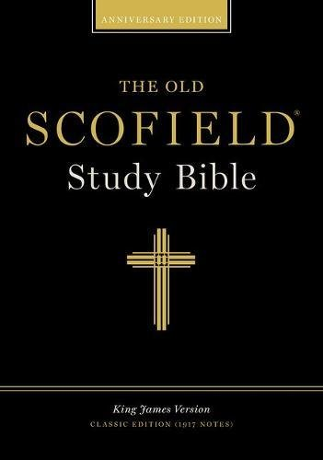
Biblia de Referencia Scofield
Nota - Página 776
Jeremías 4:23-"... Describe la condición de la tierra como resultado del juicio . . . que derrocó el orden primigenio de Gen. I:I.”

Slide 46
Transferencia Ilegítima del Campo Semántico Total
“Adopción injustificada de un campo semántico expandido: La falacia en este caso radica en la suposición de que el significado de una palabra en un contexto específico es mucho más amplio de lo que el contexto mismo permite y puede traer consigo todo el rango semántico de la palabra. Este paso a veces se denomina Transferencia Ilegítima del Campo Semántico Total
.”
D. A. Carson, Exegetical Fallacies, 2nd ed. (Grand Rapids, MI: Baker Academic, 1996), 60-61.

Slide 47
Ejemplo del Internet
“Hoy decidí que era hora de poner orden en mi vida. Empecé por ponerme a limpiar el apartamento, aunque me costó bastante ponerme las pilas. Mientras barría, tropecé con una caja que alguien había puesto justo en medio del pasillo. Me molesté, pero intenté no ponerme de mal humor. En cambio, puse música para animarme. Más tarde, salí al supermercado. En la fila, una señora empezó a ponerle mala cara a la cajera, así que intenté calmar la situación. Pero ella se me puso en contra también. Al final del día, sólo quería ponerme cómodo, poner una película… y no volver a poner un pie fuera de casa hasta el lunes.”

Slide 48
Tohu & Bohu
Génesis 1:2 | Jeremías 4:23
Creación original | Juicio futuro
Creación “buena en gran manera" | La creación no es "muy buena"
Tierra entera | La Tierra de Israel
Mirando hacia atrás | Mirando hacia el futuro
Ningún ser humano | Humanos sobrevivientes

Slide 49
Problemas de la Teoría de la Brecha
estaba + sustantivo + hayah (qal perfecto 3ª persona) = “era” y no "se convirtió" en el resto del AT (Jueces 8:11; Jonás 3:3)
Tohu y bohu solo significa "sin llenar" y "sin forma" y no condiciones caóticas
Jer 4:23 y “Transferencia Ilegítima del Campo Semántico Total”
Gen 1:28 “Reponer” (KJV)? Masculino = “Estar lleno” o “llenar” (BDB pp.569-71) y no "rellenar” “Re” prefijo no siempre significaba "otra vez", sino intensificación, como en “rebueno”
Dios creó (no renovó) en los seis días de la creación (Exod 20:8-11; Jer 23:24)

Slide 50
Génesis 1:28 (KJV)
“Y Dios los bendijo, y les dijo: Fructificad y multiplicaos, y rellenar [masculino’] la tierra, y sojuzgadla, y dominad sobre los peces del mar, y sobre las aves de los cielos, y sobre todo ser viviente que se mueve sobre la tierra.”

Slide 51
¿Rellenar o Llenar de Nuevo?
Gén 1:28 “rellenar” (KJV)?
Masculino’ = “estar lleno” o “llenar” (BDB pp.569-71) y no “rellenar.”
“Re” prefijo no siempre significaba “otra vez” pero la intensificación, como en “rebueno.”

Slide 52
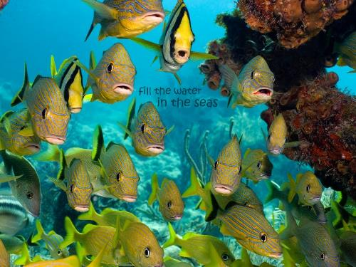
Génesis 1:22 (KJV)
“Y Dios los bendijo, diciendo: Fructificad y multiplicaos, y rellenad las aguas de los mares, y multiplíquense las aves en la tierra.”

Slide 53
Problemas de la Teoría de la Brecha
estaba + sustantivo + hayah (qal perfecto 3ª persona) = “era” y no "se convirtió" en el resto del AT (Jueces 8:11; Jonás 3:3)
Tohu y bohu solo significa "sin llenar" y "sin forma" y no condiciones caóticas
Jer 4:23 y “Transferencia Ilegítima del Campo Semántico Total”
Gen 1:28 “Reponer” (KJV)? Masculino = “Estar lleno” o “llenar” (BDB pp.569-71) y no "rellenar” “Re” prefijo no siempre significaba "otra vez", sino intensificación, como en “rebueno".”
Dios creó (no renovó) en los seis días de la creación (Exod 20:8-11; Jer 23:24)

Slide 54
Génesis 2:3-4
“³ Y bendijo Dios el séptimo día y lo santificó, porque en él reposó de toda la obra que Él había creado y hecho. 4 Estos son los orígenes de los cielos y de la tierra cuando fueron creados, el día en que el Señor Dios hizo la tierra y los cielos.”

Slide 55
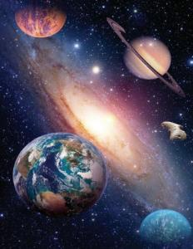
Éxodo 20:11
“Porque en seis días hizo el Señor los cielos y la tierra, el mar y todo lo que en ellos hay, y reposó en el séptimo día; por tanto, el Señor bendijo el día de reposo y lo santificó.”

Slide 56
Problemas de la Teoría de la Brecha
“Bueno” (Gén 1:4, 10, 12, 18, 21, 25), “bueno en gran manera” (1:31)
Las Escrituras trazan todo el caos desde el pecado de Adán y no antes del pecado de Adán (Gén 3:17-19; Rom 5:12; 8:19-22)
Diluvio luciferino? (Gradual? Dos inundaciones? 1 Ped. 3:20-21; 2 Pedro 2:5)
Intento de acomodación de finales del siglo XIX para explicar el registro fósil
El hombre existió desde el principio (Mat 19:4)
Fields, Unformed and Unfilled, 1976

Slide 57
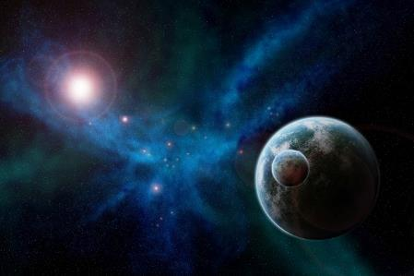
Génesis 1:31
“Y vio Dios todo lo que había hecho, y he aquí que era bueno en gran manera. Y fue la tarde y fue la mañana: el sexto día.”

Slide 58
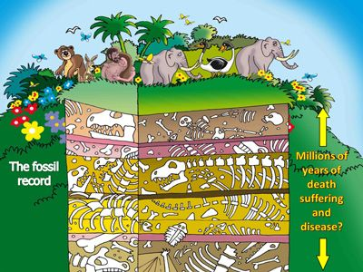
Millones de años de muerte, sufrimiento y enfermedad
El registro fósil

Slide 59
Problemas de la Teoría de la Brecha
“Bueno” (Gén 1:4, 10, 12, 18, 21, 25), “bueno en gran manera” (1:31)
Las Escrituras trazan todo el caos desde el pecado de Adán y no antes del pecado de Adán (Gén 3:17-19; Rom 5:12; 8:19-22)
Diluvio luciferino? (Gradual? Dos inundaciones? 1 Ped. 3:20-21; 2 Pedro 2:5)
Intento de acomodación de finales del siglo XIX para explicar el registro fósil
El hombre existió desde el principio (Mat 19:4)
Fields, Unformed and Unfilled, 1976

Slide 60
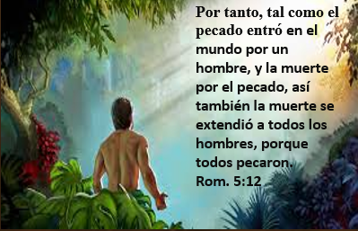
Génesis 2:16-17
“¹⁶ Y ordenó el Señor Dios al hombre, diciendo: De todo árbol del huerto podrás comer, 17 pero del árbol del conocimiento[q] del bien y del mal no comerás[r], porque el día que de él comas, ciertamente morirás (muwth).’”

Slide 61
Génesis 3:19
“Con el sudor de tu rostro comerás el pan hasta que vuelvas a la tierra, porque de ella fuiste tomado; pues polvo eres, y al polvo volverás.”

Slide 62
1 Corintios 15:21-22
“²¹ Porque ya que la muerte entró por un hombre, también por un hombre vino la resurrección de los muertos. 22 Porque así como en Adán todos mueren, también en Cristo todos serán vivificados.”

Slide 63
Romanos 5:12
“Por tanto, tal como el pecado entró en el mundo por un hombre, y la muerte por el pecado, así también la muerte se extendió a todos los hombres, porque todos pecaron—.”

Slide 64
Romanos 8:19-22
¹⁹ Porque el anhelo profundo de la creación es aguardar ansiosamente la revelación de los hijos de Dios. 20 Porque la creación fue sometida a vanidad, no de su propia voluntad, sino por causa de aquel que la sometió, en la esperanza 21 de que la creación misma será también liberada de la esclavitud de la corrupción a la libertad de la gloria de los hijos de Dios. 22 Pues sabemos que la creación entera a una gime y sufre dolores de parto hasta ahora.

Slide 65
Millones de años de muerte, sufrimiento y enfermedad
El registro fósil

Slide 66
Problemas de la Teoría de la Brecha
“Bueno” (Gén 1:4, 10, 12, 18, 21, 25), “bueno en gran manera” (1:31)
Las Escrituras trazan todo el caos desde el pecado de Adán y no antes del pecado de Adán (Gen 3:17-19; Rom 5:12; 8:19-22)
Diluvio luciferino? (Gradual? Dos inundaciones? 1 Ped. 3:20-21; 2 Pedro 2:5)
Intento de acomodación de finales del siglo XIX para explicar el registro fósil
El hombre existió desde el principio (Mat 19:4)
Fields, Unformed and Unfilled, 1976

Slide 67
Mateo 24:38-39
“³⁸ Pues así como en aquellos días antes del diluvio estaban comiendo y bebiendo, casándose y dándose en matrimonio, hasta el día en que entró Noé en el arca, 39 y no comprendieron hasta que vino el diluvio y se los llevó a todos; así será la venida del Hijo del Hombre.”

Slide 68
1 Pedro 3:18-21
“¹⁸ Porque también Cristo murió por los pecados una sola vez, el justo por los injustos, para llevarnos a Dios, muerto en la carne pero vivificado en el espíritu; 19 en el cual también fue y predicó a los espíritus encarcelados, 20 quienes en otro tiempo fueron desobedientes cuando la paciencia de Dios esperaba en los días de Noé, durante la construcción del arca, en la cual unos pocos, es decir…

Slide 69
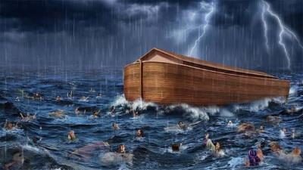
1 Pedro 3:18-21
... ocho personas, fueron salvadas por medio del agua…²¹ Y correspondiendo a esto, el bautismo ahora os salva (no quitando la suciedad de la carne, sino como una petición a Dios de una buena conciencia) mediante la resurrección de Jesucristo.”

Slide 70
2 Pedro 2:5
“si no perdonó al mundo antiguo, sino que guardó a Noé, un predicador de justicia, con otros siete, cuando trajo el diluvio sobre el mundo de los impíos.”

Slide 71
2 Pedro 3:5-7
“⁵ Pues cuando dicen esto, no se dan cuenta de que los cielos existían desde hace mucho tiempo, y también la tierra, surgida del agua y establecida entre las aguas por la palabra de Dios, 6 por lo cual el mundo de entonces fue destruido, siendo inundado con agua; 7 pero los cielos y la tierra actuales están reservados por su palabra para el fuego, guardados para el día del juicio y de la destrucción de los impíos.”

Slide 72
Problemas de la Teoría de la Brecha
“Bueno” (Gén 1:4, 10, 12, 18, 21, 25), “bueno en gran manera” (1:31)
Las Escrituras trazan todo el caos desde el pecado de Adán y no antes del pecado de Adán (Gen 3:17-19; Rom 5:12; 8:19-22)
Diluvio luciferino? (Gradual? Dos inundaciones? 1 Ped. 3:20-21; 2 Pedro 2:5)
Intento de acomodación de finales del siglo XIX para explicar el registro fósil
El hombre existió desde el principio (Mat 19:4)
Fields, Unformed and Unfilled, 1976

Slide 73
Dos Posturas sobre Génesis y la “Ciencia” (en los primeros capítulos)
Modelo de acomodacion
Definición
W.H. Green (1892)
Vieja estrategia
Soldado cristiano en retirada
No exégesis, sino eisegesis
Objetivo móvil (Job 38:4-7; Heb. 11:3; 1 Tim. 6:20)
Chalmers, Scofield, Chafer, Larkin, etc…

Slide 74
Dos Posturas sobre Génesis y la “Ciencia” (en los primeros capítulos)
1. Modelo de Presuposición Bíblica
Definición
“El Diluvio del Genesis” (1961) por Morris and Whitcomb
Nueva estrategia
No eiségesis, sino exégesis

Slide 75
Problemas de la Teoría de la Brecha
“Bueno” (Gén 1:4, 10, 12, 18, 21, 25), “bueno en gran manera” (1:31)
Las Escrituras trazan todo el caos desde el pecado de Adán y no antes del pecado de Adán (Gen 3:17-19; Rom 5:12; 8:19-22)
Diluvio luciferino? (Gradual? Dos inundaciones? 1 Ped. 3:20-21; 2 Pedro 2:5)
Intento de acomodación de finales del siglo XIX para explicar el registro fósil
El hombre existió desde el principio (Mat 19:4)
Fields, Unformed and Unfilled, 1976

Slide 76
Mateo 19:4-6
“³ Y se acercaron a Él algunos fariseos para probarle, diciendo: ¿Es lícito a un hombre divorciarse de[a] su mujer por cualquier motivo? 4 Y respondiendo Jesús, dijo: ¿No habéis leído que aquel que los creó, desde el principio los hizo varón y hembra, 5 y añadió: «Por esta razón el hombre dejará a su padre y a su madre y se unirá a su mujer…

Slide 77
Marcos 10:6
“Pero desde el principio de la creación, Dios los hizo varón y hembra.”

Slide 78
Génesis 1:1–2:3 Esquema
Creación original en el primer día (Gén 1:1)
Creación original en su estado “sin forma y vacía” (Gén 1:2)
Semana de la creación (Gén 1:3–2:3): “Y vio Dios...“era buena”
Primer día 1:3-5
Segundo día 1:6-8
Tercer día 1:9-13
Cuarto día 1:14-19
Quinto día 1:20-23
Sexto día 1:24-31
Séptimo día 2:1-3

Slide 79
Génesis 1:1–2:3 Esquema
Creación original en el primer día (Gén 1:1)
Creación original en su estado “sin forma y vacía” (Gén 1:2)
Semana de la creación (Gén 1:3–2:3): “Y vio Dios...“era buena”
Primer día 1:3-5
Segundo día 1:6-8
Tercer día 1:9-13
Cuarto día 1:14-19
Quinto día 1:20-23
Sexto día 1:24-31
Séptimo día 2:1-3

Slide 80
Génesis 1:1-3
“¹ En el principio creó Dios los cielos y la tierra. 2 Y la tierra estaba sin orden y vacía[a], y las tinieblas cubrían la superficie[b] del abismo, y el Espíritu de Dios se movía sobre la superficie[c] de las aguas. 3 Entonces dijo Dios: Sea la luz. Y hubo luz.”

Slide 81
Temas Claves en Génesis 1
Importancia de Gén. 1:1
¿Teoría de la Brecha?
Duración de los días de la creación
Teoría del Dosel (día 2)
La luz antes del sol (día 4)
Creación del hombre (día 6)
Sábado (día 7)
¿Evolución?
Notes:
Outline

Slide 82
Días de la Creación
Días Revelatorios
Días Solares no-consecutivos
Teoría del día como –era-
Días Solares y Consecutivos

Slide 83
Días de la Creación
Días Revelatorios
Días Solares no-consecutivos
Teoría del día como –era-
Días Solares y Consecutivos

Slide 84
¿Días de Revelación?
Definición
Asah = “mostrar” (Gén 24:12) en Éxodo 20:11
Asah (Gén 1:26) y bara (Gén 1:27)

Slide 85
¿Días Solares No-Consecutivos?
Éxodo 20:8-11
Este es el relato de los cielos y la tierra cuando fueron creados (bara), en el día que el Señor Dios hizo (asah) la tierra y el cielo.

Slide 86
¿Días de Revelación?
Gén 1:26-27
²⁶ Y dijo Dios: Hagamos (asah) al hombre a nuestra imagen, conforme a nuestra semejanza; y ejerza dominio sobre los peces del mar, sobre las aves del cielo, sobre los ganados, sobre toda la tierra, y sobre todo reptil que se arrastra sobre la tierra. 27 Creó (bara), pues, Dios al hombre a imagen suya, a imagen de Dios lo creó; varón y hembra los creó.

Slide 87
¿Días de Revelación?
Gén 2:4
Estos son los orígenes de los cielos y de la tierra cuando fueron creados (barah), el día en que el Señor Dios hizo (asah) la tierra y los cielos.
Isaías 43:7
a todo el que es llamado por mi nombre y a quien he creado (barah) para mi gloria, a quien he formado y a quien he hecho (asah).

Slide 88
¿Días Solares No-Consecutivos?
Éxodo 20:8-11
Este es el relato de los cielos y la tierra cuando fueron creados (bara), en el día que el Señor Dios hizo (asah) la tierra y el cielo.

Slide 89
Ejemplo del Internet
“Hoy decidí que era hora de poner orden en mi vida. Empecé por ponerme a limpiar el apartamento, aunque me costó bastante ponerme las pilas. Mientras barría, tropecé con una caja que alguien había puesto justo en medio del pasillo. Me molesté, pero intenté no ponerme de mal humor. En cambio, puse música para animarme. Más tarde, salí al supermercado. En la fila, una señora empezó a ponerle mala cara a la cajera, así que intenté calmar la situación. Pero ella se me puso en contra también. Al final del día, sólo quería ponerme cómodo, poner una película… y no volver a poner un pie fuera de casa hasta el lunes.”

Slide 90
Días de la Creación
Días Revelatorios
Días Solares no-consecutivos
Teoría del día como –era-
Días Solares y Consecutivos

Slide 91
¿Días Solares No-Consecutivos?
Éxodo 20:8-11
⁸ “Acuérdate del día de reposo para santificarlo. 9 Seis días trabajarás y harás toda tu obra, 10 mas el séptimo día es día de reposo para el Señor tu Dios; no harás en él obra alguna, tú, ni tu hijo, ni tu hija, ni tu siervo, ni tu sierva, ni tu ganado, ni el extranjero que está contigo. 11 Porque en seis días hizo el Señor los cielos y la tierra, el mar y todo lo que en ellos hay, y reposó en el séptimo día; por tanto, el Señor bendijo el día de reposo y lo santificó.

Slide 92
¿Días Solares No-Consecutivos?
Éxodo 31:15-17
¹⁵ Durante seis días se trabajará, pero el séptimo día será día de completo reposo, santo al Señor. Cualquiera que haga obra alguna en el día de reposo morirá irremisiblemente. 16 Los hijos de Israel guardarán, pues, el día de reposo, celebrándolo por todas sus generaciones como pacto perpetuo». 17 Es una señal entre yo y los hijos de Israel para siempre; pues en seis días el Señor hizo los cielos y la tierra, y en el séptimo día cesó de trabajar y reposó.”

Slide 93
Días de la Creación
Días Revelatorios
Días Solares no-consecutivos
Teoría del día como –era-
Días Solares y Consecutivos

Slide 94
¿Día - Era?
2 Pedro 3:8
Pero, amados, no ignoréis esto: que para el Señor un día es como mil años, y mil años como un día.
Génesis 2:4?
Estos son los orígenes de los cielos y de la tierra cuando fueron creados, el día en que el Señor Dios hizo la tierra y los cielos.

Slide 95
Ken Ham et al, Answers in Genesis, rev ed. (Green Forest, AR: Master Books, 1990), 37-emphasis mine.
“En los días de mi padre, se tardaba diez días en cruzar el desierto australiano durante el día.”

Slide 96
Ejemplo del Internet
“Hoy decidí que era hora de poner orden en mi vida. Empecé por ponerme a limpiar el apartamento, aunque me costó bastante ponerme las pilas. Mientras barría, tropecé con una caja que alguien había puesto justo en medio del pasillo. Me molesté, pero intenté no ponerme de mal humor. En cambio, puse música para animarme. Más tarde, salí al supermercado. En la fila, una señora empezó a ponerle mala cara a la cajera, así que intenté calmar la situación. Pero ella se me puso en contra también. Al final del día, sólo quería ponerme cómodo, poner una película… y no volver a poner un pie fuera de casa hasta el lunes.”

Slide 97
Formas Alternativas de Describir Edades
Olam
Adjetivo adjunto “largo” (rab) a la palabra “día” (yom)

Slide 98
Formas Alternativas de Describir Edades
Olam
Adjetivo adjunto “largo” (rab) a la palabra “día” (yom)

Slide 99
Éxodo 21:2, 5-6
² “Si compras un siervo hebreo, te servirá seis años, pero al séptimo saldrá libre sin pagar nada. …⁵ Pero si el siervo insiste, diciendo: «Amo a mi señor, a mi mujer y a mis hijos; no saldré libre», 6 entonces su amo lo traerá a Dios[d], y lo traerá a la puerta o al quicial. Y su amo le horadará la oreja con una lezna, y él le servirá para siempre (olam).”

Slide 100
Formas Alternativas de Describir Edades
Olam
Adjetivo adjunto “largo” (rab) a la palabra “día” (yom)

Slide 101
10 Maneras de Comunicar Edades en Génesis 1
yāmîm – con “tarde y mañana” = muchos días de tarde y mañana | tamîd – continuamente, para siempre
dōr – generación, periodo | `orek – con yom = Duración de los días
`ad – Antiguo, para siempre | zemān – estación, tiempo
qedem – de antaño, Antigüedad | `et – tiempo
netsach – siempre, eterno, para siempre | mô `ēd – tiempo, estación
Jonathan Sarfati, Refuting Compromise (Green Forest, AR: Master Books), 327-28

Slide 102
Días de la Creación
Días Revelatorios
Días Solares no-consecutivos
Teoría del día como –era-
Días Solares y Consecutivos

Slide 103
¿Días Ordinarios y Consecutivos?
Modificador ordinal numérico usado 359 veces fuera de Génesis 1-2 (Josué 6:3; Ester 4:16)
“Tarde y mañana” usado 38 veces fuera de Génesis 1-2
Éxodo 20:8-11; 31:17
La edad de Adán (Gén. 5:5)

Slide 104
¿Días Solares No-Consecutivos?
Éxodo 20:8-11
⁸ “Acuérdate del día de reposo para santificarlo. 9 Seis días trabajarás y harás toda tu obra, 10 mas el séptimo día es día de reposo para el Señor tu Dios; no harás en él obra alguna, tú, ni tu hijo, ni tu hija, ni tu siervo, ni tu sierva, ni tu ganado, ni el extranjero que está contigo. 11 Porque en seis días hizo el Señor los cielos y la tierra, el mar y todo lo que en ellos hay, y reposó en el séptimo día; por tanto, el Señor bendijo el día de reposo y lo santificó.

Slide 105
¿Días Solares No-Consecutivos?
Éxodo 31:15-17
¹⁵ Durante seis días se trabajará, pero el séptimo día será día de completo reposo, santo al Señor. Cualquiera que haga obra alguna en el día de reposo morirá irremisiblemente. 16 Los hijos de Israel guardarán, pues, el día de reposo, celebrándolo por todas sus generaciones como pacto perpetuo». 17 Es una señal entre yo y los hijos de Israel para siempre; pues en seis días el Señor hizo los cielos y la tierra, y en el séptimo día cesó de trabajar y reposó.”

Slide 106
¿Días Ordinarios y Consecutivos?
Modificador ordinal numérico usado 359 veces fuera de Génesis 1-2 (Josué 6:3; Ester 4:16)
“Tarde y mañana” usado 38 veces fuera de Génesis 1-2
Éxodo 20:8-11; 31:17
La edad de Adán (Gén. 5:5)

Slide 107
Gleason Archer
Survey of Old Testament Introduction (Chicago, IL: Moody Press, 1994), 196-97-énfasis propio.
“A partir de una lectura superficial de Génesis 1, parecería que todo el proceso creativo tuvo lugar en seis días de veinticuatro horas. Esto parece ir en contra de las investigaciones científicas modernas, que indican que el planeta Tierra fue creado hace varios miles de millones de años.”

Slide 108
Génesis 1:1–2:3 Esquema
Creación original en el primer día (Gén 1:1)
Creación original en su estado “sin forma y vacía” (Gén 1:2)
Semana de la creación (Gén 1:3–2:3): “Y vio Dios...“era buena”
Primer día 1:3-5
Segundo día 1:6-8
Tercer día 1:9-13
Cuarto día 1:14-19
Quinto día 1:20-23
Sexto día 1:24-31
Séptimo día 2:1-3

Slide 109
Temas Claves en Génesis 1
Importancia de Gén. 1:1
¿Teoría de la Brecha?
Duración de los días de la creación
Teoría del Dosel (día 2)
La luz antes del sol (día 4)
Creación del hombre (día 6)
Sábado (día 7)
¿Evolución?
Notes:
Outline

Slide 110
Día 2 Teoría del Dosel (Gén 1:6-8)
Implícito – Gén. 1:6-7; Salm. 148:4
Explica
Longevidad del hombre antiguo-Gén. 5:5, 27
Bestias extrañas (Gén. 1:24-25; Job 40‒41)
De dónde vinieron las aguas del diluvio (Gén. 2:5-6)
Por qué se acortó la longevidad del hombre después del diluvio (Gén. 11:24-25)

Slide 111
Día 2 Teoría del Dosel (Gén 1:6-8)
Implícito – Gén. 1:6-7; Salm. 148:4
Explica
Longevidad del hombre antiguo-Gén. 5:5, 27
Bestias extrañas (Gén. 1:24-25; Job 40‒41)
De dónde vinieron las aguas del diluvio (Gén. 2:5-6)
Por qué se acortó la longevidad del hombre después del diluvio (Gén. 11:24-25)

Slide 112
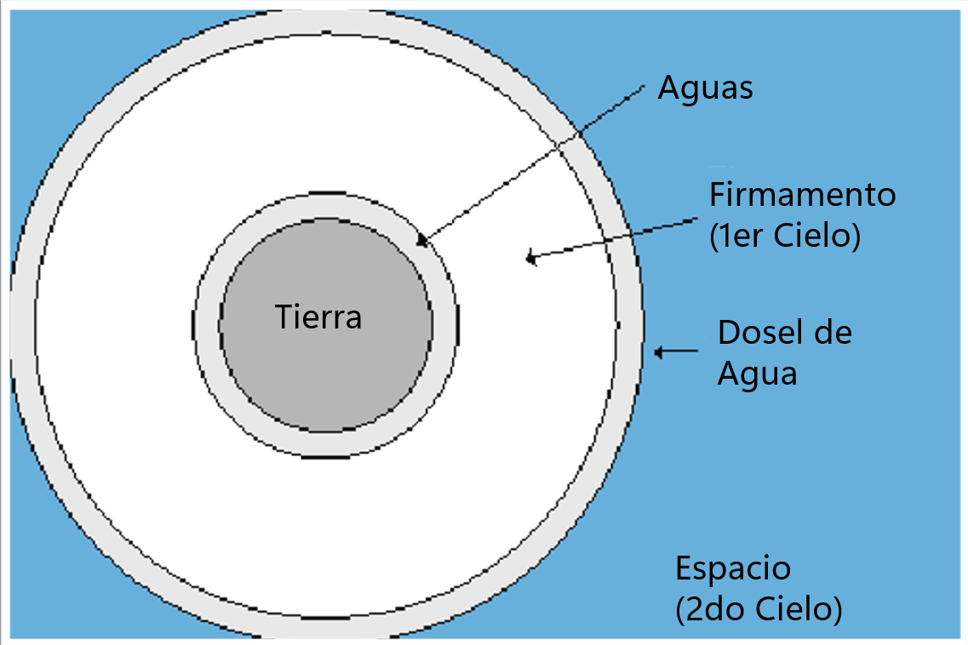

Slide 113
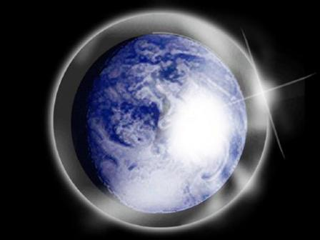

Slide 114
Día 2 Teoría del Dosel (Gén 1:6-8)
Implícito – Gén. 1:6-7; Salm. 148:4
Explica
Longevidad del hombre antiguo-Gén. 5:5, 27
Bestias extrañas (Gén. 1:24-25; Job 40‒41)
De dónde vinieron las aguas del diluvio (Gén. 2:5-6)
Por qué se acortó la longevidad del hombre después del diluvio (Gén. 11:24-25)

Slide 115
Día 2 Teoría del Dosel (Gén 1:6-8)
Implícito – Gén. 1:6-7; Salm. 148:4
Explica
Longevidad del hombre antiguo-Gén. 5:5, 27
Bestias extrañas (Gén. 1:24-25; Job 40‒41)
De dónde vinieron las aguas del diluvio (Gén. 2:5-6)
Por qué se acortó la longevidad del hombre después del diluvio (Gén. 11:24-25)

Slide 116
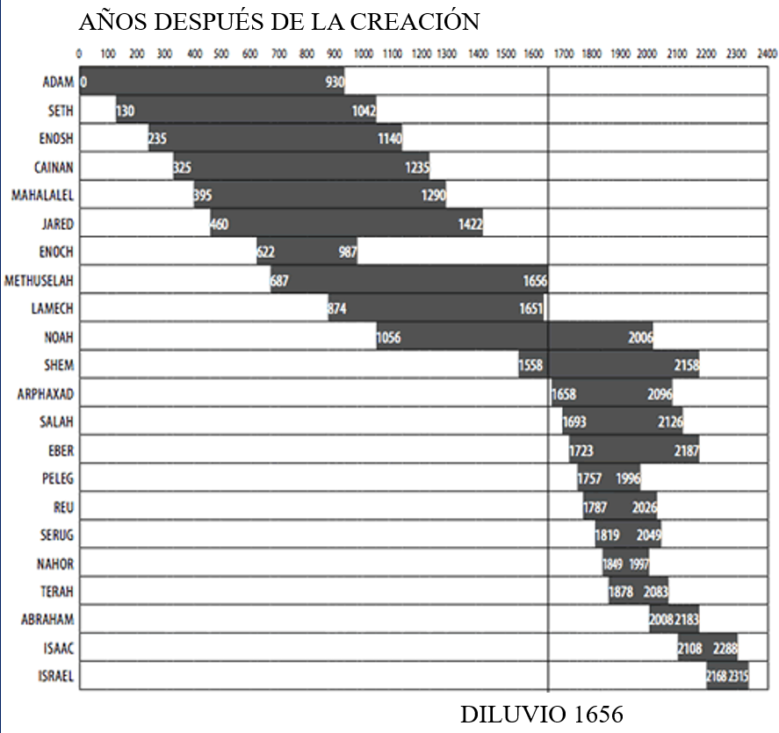

Slide 117
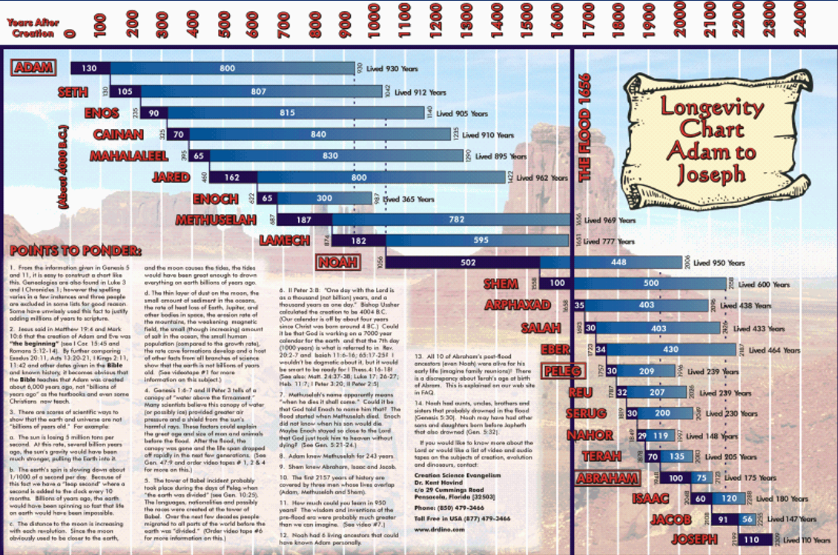

Slide 118
Día 2 Teoría del Dosel (Gén 1:6-8)
Implícito – Gén. 1:6-7; Salm. 148:4
Explica
Longevidad del hombre antiguo-Gén. 5:5, 27
Bestias extrañas (Gén. 1:24-25; Job 40‒41)
De dónde vinieron las aguas del diluvio (Gén. 2:5-6)
Por qué se acortó la longevidad del hombre después del diluvio (Gén. 11:24-25)

Slide 119
Día 2 Teoría del Dosel (Gén 1:6-8)
Implícito – Gén. 1:6-7; Salm. 148:4
Explica
Longevidad del hombre antiguo-Gén. 5:5, 27
Bestias extrañas (Gén. 1:24-25; Job 40‒41)
De dónde vinieron las aguas del diluvio (Gén. 2:5-6)
Por qué se acortó la longevidad del hombre después del diluvio (Gén. 11:24-25)

Slide 120
Día 2 Teoría del Dosel (Gén 1:6-8)
Implícito – Gén. 1:6-7; Salm. 148:4
Explica
Longevidad del hombre antiguo-Gén. 5:5, 27
Bestias extrañas (Gén. 1:24-25; Job 40‒41)
De dónde vinieron las aguas del diluvio (Gén. 2:5-6)
Por qué se acortó la longevidad del hombre después del diluvio (Gén. 11:24-25)

Slide 121
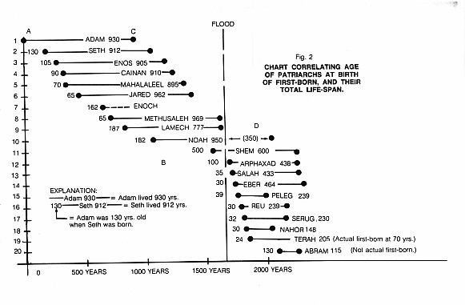

Slide 122
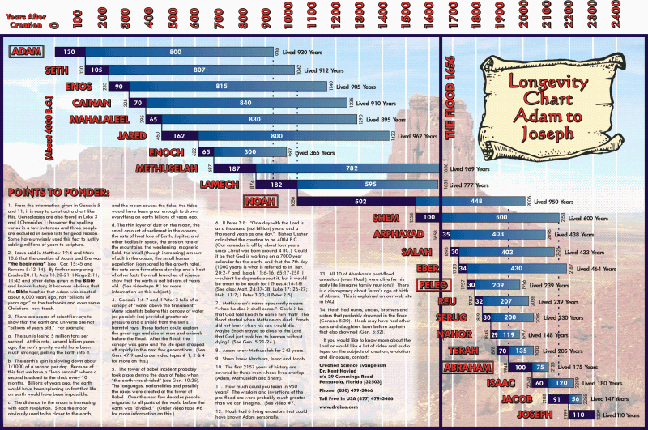

Slide 124
Génesis 1:1–2:3 Esquema
Creación original en el primer día (Gén 1:1)
Creación original en su estado “sin forma y vacía” (Gén 1:2)
Semana de la creación (Gén 1:3–2:3): “Y vio Dios...“era buena”
Primer día 1:3-5
Segundo día 1:6-8
Tercer día 1:9-13
Cuarto día 1:14-19
Quinto día 1:20-23
Sexto día 1:24-31
Séptimo día 2:1-3

Slide 125
Génesis 1:1–2:3 Esquema
Creación original en el primer día (Gén 1:1)
Creación original en su estado “sin forma y vacía” (Gén 1:2)
Semana de la creación (Gén 1:3–2:3): “Y vio Dios...“era buena”
Primer día 1:3-5
Segundo día 1:6-8
Tercer día 1:9-13
Cuarto día 1:14-19
Quinto día 1:20-23
Sexto día 1:24-31
Séptimo día 2:1-3

Slide 126
Formando y Poblando (Gén 1:1)
Día 1: | Luz | Día 4: | Luminarias
Día 2: | Agua, cielo | Día 5: | Animales marinos, aves
Día 3: | Tierra, vegetación | Día6: | Animales terrestres, hombre

Slide 128
Temas Claves en Génesis 1
Importancia de Gén. 1:1
¿Teoría de la Brecha?
Duración de los días de la creación
Teoría del Dosel (día 2)
La luz antes del sol (día 4)
Creación del hombre (día 6)
Sábado (día 7)
¿Evolución?
Notes:
Outline

Slide 129
Génesis 1:1-3
“¹ En el principio creó Dios los cielos y la tierra. 2 Y la tierra estaba sin orden y vacía[a], y las tinieblas cubrían la superficie[b] del abismo, y el Espíritu de Dios se movía sobre la superficie[c] de las aguas. 3 Entonces dijo Dios: Sea la luz. Y hubo luz.”

Slide 130
Génesis 1:1-3
“¹ En el principio creó Dios los cielos y la tierra. 2 Y la tierra estaba sin orden y vacía[a], y las tinieblas cubrían la superficie[b] del abismo, y el Espíritu de Dios se movía sobre la superficie[c] de las aguas. 3 Entonces dijo Dios: Sea la luz. Y hubo luz.”

Slide 131
¿Día 4: La Luz Antes que el Sol? (Gén. 1:3; Gén 1:14-19)
Dios puede crear luz de manera independiente, sin necesidad de una fuente secundaria
Apocalipsis 21:23; 22:5
Deuteronomio 4:19

Slide 132
¿Día 4: La Luz Antes que el Sol? (Gén. 1:3; Gén 1:14-19)
Dios puede crear luz de manera independiente, sin necesidad de una fuente secundaria
Apocalipsis 21:23; 22:5
Deuteronomio 4:19

Slide 133
¿Día 4: La Luz Antes que el Sol? (Gén. 1:3; Gén 1:14-19)
Dios puede crear luz de manera independiente, sin necesidad de una fuente secundaria
Apocalipsis 21:23; 22:5
Deuteronomio 4:19

Slide 135
¿Día 4: La Luz Antes que el Sol? (Gén. 1:3; Gén 1:14-19)
Dios puede crear luz de manera independiente, sin necesidad de una fuente secundaria
Apocalipsis 21:23; 22:5
Deuteronomio 4:19

Slide 136
Deuteronomio 4:19
“No sea que levantes los ojos al cielo y veas el sol, la luna, las estrellas y todo el ejército del cielo, y seas impulsado a adorarlos y servirlos, cosas que el Señor tu Dios ha concedido a todos los pueblos debajo de todos los cielos.”

Slide 137
¿La Luz Solo se Revela en el día 4?
Las lumbreras no fueron creados en el día 4, sino que simplemente se hicieron visibles para alguien que estuviera de pie sobre la Tierra?
La cosmología del Big Bang indica que el Sol precedió a la Tierra.
El hombre no fue creado sino hasta el día 6
Asah = “mostrar” (Gén 1:16; 24:12) todavía asah (Gén 1:26) y bara (Gén 1:27)
Raah = “Aparecer” (Gén 1:9)

Slide 138
Génesis 1:1–2:3 Esquema
Creación original en el primer día (Gén 1:1)
Creación original en su estado “sin forma y vacía” (Gén 1:2)
Semana de la creación (Gén 1:3–2:3): “Y vio Dios...“era buena”
Primer día 1:3-5
Segundo día 1:6-8
Tercer día 1:9-13
Cuarto día 1:14-19
Quinto día 1:20-23
Sexto día 1:24-31
Séptimo día 2:1-3

Slide 139
Génesis 1:1–2:3 Esquema
Creación original en el primer día (Gén 1:1)
Creación original en su estado “sin forma y vacía” (Gén 1:2)
Semana de la creación (Gén 1:3–2:3): “Y vio Dios...“era buena”
Primer día 1:3-5
Segundo día 1:6-8
Tercer día 1:9-13
Cuarto día 1:14-19
Quinto día 1:20-23
Sexto día 1:24-31
Séptimo día 2:1-3

Slide 140
Temas Claves en Génesis 1
Importancia de Gén. 1:1
¿Teoría de la Brecha?
Duración de los días de la creación
Teoría del Dosel (día 2)
La luz antes del sol (día 4)
Creación del hombre (día 6)
Sábado (día 7)
¿Evolución?
Notes:
Outline

Slide 141
Día 6 Administrador Teocrático (Gén 1:24-31)
Animales terrestres (Gén. 1:24-25)
Hombre (Gén. 1:26-28)
Oficina del Administrador Teocrático
Comienzo del Programa del Reino
El animal y el hombre como vegetariano (Gén. 1:29-30; 2:17; 9:3)
La perfección de la creación (Gén. 1:31)

Slide 142
Día 6 Administrador Teocrático (Gén 1:24-31)
Animales terrestres (Gén. 1:24-25)
Hombre (Gén. 1:26-28)
Oficina del Administrador Teocrático
Comienzo del Programa del Reino
El animal y el hombre como vegetariano (Gén. 1:29-30; 2:17; 9:3)
La perfección de la creación (Gén. 1:31)

Slide 143
Día 6 Administrador Teocrático (Gén 1:24-31)
Animales terrestres (Gén. 1:24-25)
Hombre (Gén. 1:26-28)
Oficina del Administrador Teocrático
Comienzo del Programa del Reino
El animal y el hombre como vegetariano (Gén. 1:29-30; 2:17; 9:3)
La perfección de la creación (Gén. 1:31)

Slide 144
Genesis 1:26-28
²⁶ Y dijo Dios: Hagamos al hombre a nuestra imagen, conforme a nuestra semejanza; y ejerza dominio sobre los peces del mar, sobre las aves del cielo, sobre los ganados, sobre toda la tierra, y sobre todo reptil que se arrastra sobre la tierra. 27 Creó, pues, Dios al hombre a imagen suya, a imagen de Dios lo creó; varón y hembra los creó. 28 Y los bendijo Dios y les dijo: Sed fecundos y multiplicaos, y llenad la tierra y sojuzgadla; ejerced dominio sobre los peces del mar, sobre las aves del cielo y sobre todo ser viviente que se mueve[t] sobre la tierra.”

Slide 145
Génesis 1:26-28
²⁶ Y dijo Dios: Hagamos al hombre a nuestra imagen, conforme a nuestra semejanza; y ejerza dominio sobre los peces del mar, sobre las aves del cielo, sobre los ganados, sobre toda la tierra, y sobre todo reptil que se arrastra sobre la tierra. 27 Creó, pues, Dios al hombre a imagen suya, a imagen de Dios lo creó; varón y hembra los creó. 28 Y los bendijo Dios y les dijo: Sed fecundos y multiplicaos, y llenad la tierra y sojuzgadla; ejerced dominio sobre los peces del mar, sobre las aves del cielo y sobre todo ser viviente que se mueve[t] sobre la tierra.”

Slide 146
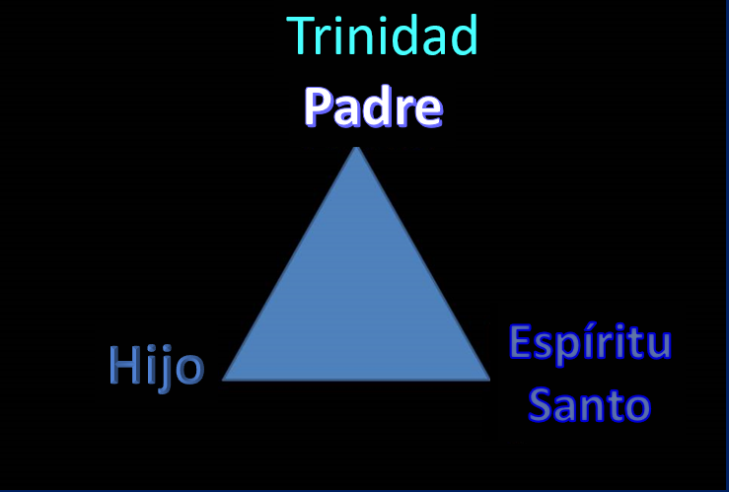
La Trinidad en Génesis
Gén 1:26
Gén 3:22
Gén 11:7
Isa 6:8

Slide 147
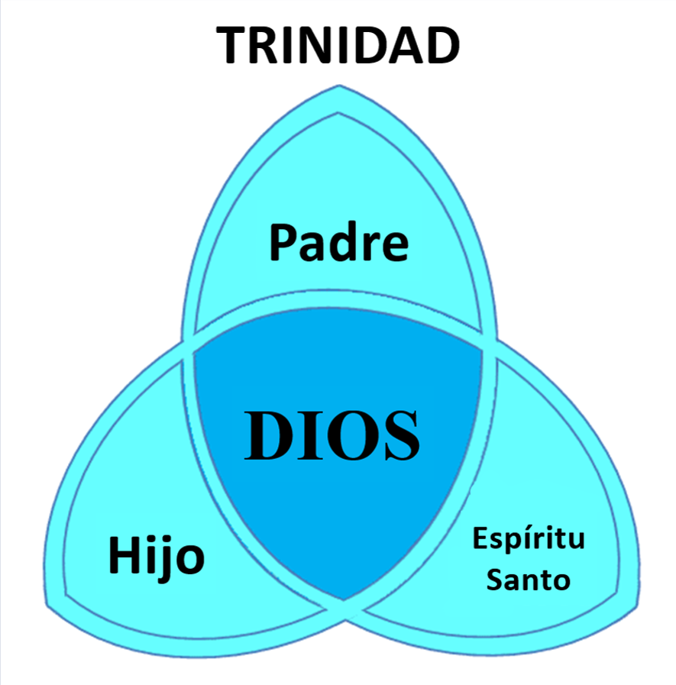

Slide 148
Génesis 1:26-28
²⁶ Y dijo Dios: Hagamos al hombre a nuestra imagen, conforme a nuestra semejanza; y ejerza dominio sobre los peces del mar, sobre las aves del cielo, sobre los ganados, sobre toda la tierra, y sobre todo reptil que se arrastra sobre la tierra. 27 Creó, pues, Dios al hombre a imagen suya, a imagen de Dios lo creó; varón y hembra los creó. 28 Y los bendijo Dios y les dijo: Sed fecundos y multiplicaos, y llenad la tierra y sojuzgadla; ejerced dominio sobre los peces del mar, sobre las aves del cielo y sobre todo ser viviente que se mueve[t] sobre la tierra.”

Slide 149
Génesis 1:26-28
²⁶ Y dijo Dios: Hagamos al hombre a nuestra imagen, conforme a nuestra semejanza; y ejerza dominio sobre los peces del mar, sobre las aves del cielo, sobre los ganados, sobre toda la tierra, y sobre todo reptil que se arrastra sobre la tierra. 27 Creó, pues, Dios al hombre a imagen suya, a imagen de Dios lo creó; varón y hembra los creó. 28 Y los bendijo Dios y les dijo: Sed fecundos y multiplicaos, y llenad la tierra y sojuzgadla; ejerced dominio sobre los peces del mar, sobre las aves del cielo y sobre todo ser viviente que se mueve[t] sobre la tierra.”

Slide 150
Día 6 Administrador Teocrático (Gén 1:24-31)
Animales terrestres (Gén. 1:24-25)
Hombre (Gén. 1:26-28)
Oficina del Administrador Teocrático
Comienzo del Programa del Reino
El animal y el hombre como vegetariano (Gén. 1:29-30; 2:17; 9:3)
La perfección de la creación (Gén. 1:31)

Slide 151
Génesis 1:26-28
²⁶ Y dijo Dios: Hagamos al hombre a nuestra imagen, conforme a nuestra semejanza; y ejerza dominio sobre los peces del mar, sobre las aves del cielo, sobre los ganados, sobre toda la tierra, y sobre todo reptil que se arrastra sobre la tierra. 27 Creó, pues, Dios al hombre a imagen suya, a imagen de Dios lo creó; varón y hembra los creó. 28 Y los bendijo Dios y les dijo: Sed fecundos y multiplicaos, y llenad la tierra y sojuzgadla; ejerced dominio sobre los peces del mar, sobre las aves del cielo y sobre todo ser viviente que se mueve sobre la tierra.”

Slide 153
Día 6 Administrador Teocrático (Gén 1:24-31)
Animales terrestres (Gén. 1:24-25)
Hombre (Gén. 1:26-28)
Oficina del Administrador Teocrático
Comienzo del Programa del Reino
El animal y el hombre como vegetariano (Gén. 1:29-30; 2:17; 9:3)
La perfección de la creación (Gén. 1:31)

Slide 155
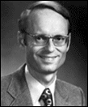
Charles Ryrie
Basic Theology. Page 511
“¿Por qué es necesario un reino terrenal? ¿Acaso no recibió Su herencia cuando fue resucitado y exaltado en el cielo? ¿No es Su gobierno actual, Su herencia? ¿Por qué debe haber un reino en la tierra? Porque Él debe triunfar en el mismo escenario donde aparentemente fue derrotado. Su rechazo por parte de los gobernantes de este mundo ocurrió en esta tierra (1 Corintios 2:8). Su exaltación también debe tener lugar en esta tierra. Y así será cuando Él regrese para gobernar al mundo con justicia. Ha esperado mucho tiempo por Su herencia; pronto la recibirá.”

Slide 156
J. Dwight Pentecost Thy kingdom Come, Page 316
“Aparte del reinado de Cristo… aquí en la tierra… y sin este gobierno, el propósito de Dios para el hombre nunca llegaría a su cumplimiento. El propósito de Dios para la tierra quedaría sin realizar, y el problema generado por la rebelión de Satanás jamás sería resuelto. Por lo tanto, el reinado físico y literal de Cristo en la tierra es una necesidad teológica y bíblica —a menos que Satanás salga victorioso sobre Dios.”

Slide 157
Mark Hitchcock The End, Page 421-22
“Johann Sebastian Bach a veces dormía más de lo debido. Sus hijos tenían una forma muy particular de despertarlo: se acercaban al piano y comenzaban a tocar una composición. Pero al llegar a la última nota, se detenían. No la tocaban. Funcionaba a la perfección, y siempre lo despertaba. Él se levantaba, iba al piano y tocaba el acorde final. No podía soportar dejar la pieza incompleta —sin terminar. De la misma manera, hoy todos estamos esperando esa última nota en la página final de la gran sinfonía de victoria de Dios. Dios no dejará Su majestuosa composición sin golpear la nota final. Esa nota final es el Reino mesiánico de Jesucristo..”

Slide 158
Día 6 Administrador Teocrático (Gén 1:24-31)
Animales terrestres (Gén. 1:24-25)
Hombre (Gén. 1:26-28)
Oficina del Administrador Teocrático
Comienzo del Programa del Reino
El animal y el hombre como vegetariano (Gén. 1:29-30; 2:17; 9:3)
La perfección de la creación (Gén. 1:31)

Slide 159
Génesis 1:29-30
“²⁹ Y dijo Dios: He aquí, yo os he dado toda planta que da semilla que hay en la superficie de toda la tierra, y todo árbol que tiene fruto que da semilla; esto os servirá de alimento. 30 Y a toda bestia de la tierra, a toda ave de los cielos y a todo lo que se mueve sobre la tierra, y que tiene vida, les he dado toda planta verde para alimento. Y fue así.”

Slide 160
Génesis 2:16-17
“¹⁶ Y ordenó el Señor Dios al hombre, diciendo: De todo árbol del huerto podrás comer, 17 pero del árbol del conocimiento del bien y del mal no comerás, porque el día que de él comas, ciertamente morirás (muwth).’”

Slide 161
Génesis 3:19
“¹⁹ Con el sudor de tu rostro comerás el pan
hasta que vuelvas a la tierra, porque de ella fuiste tomado; pues polvo eres, y al polvo volverás.”

Slide 162
Génesis 9:3
“³ Todo lo que se mueve y tiene vida os será para alimento: todo os lo doy como os di la hierba verde.”

Slide 163
Día 6 Administrador Teocrático (Gén 1:24-31)
Animales terrestres (Gén. 1:24-25)
Hombre (Gén. 1:26-28)
Oficina del Administrador Teocrático
Comienzo del Programa del Reino
El animal y el hombre como vegetariano (Gén. 1:29-30; 2:17; 9:3)
La perfección de la creación (Gén. 1:31)

Slide 164
Génesis 1:31
“Y vio Dios todo lo que había hecho, y he aquí que era bueno en gran manera. Y fue la tarde y fue la mañana: el sexto día.”

Slide 165
Renald Showers
Renald Showers, Those Invisible Spirits Called Angels (Bellmawr, NJ: Friends of Israel, 1997), 82-83.
“¿Cuándo cayó Satanás de su relación con Dios? Como se señaló anteriormente, el pecado no existía en ninguna parte de la creación de Dios —incluyendo a los ángeles— hasta el final del sexto y último día de la creación (Génesis 1:31). Por lo tanto, la caída de Satanás ocurrió después de finalizar la creación. Sin embargo, Satanás ya era un ser maligno cuando vino a la tierra para tentar al hombre a apartarse de Dios (Génesis 3). Estos hechos nos llevan a concluir que la caída de Satanás tuvo lugar en el intervalo entre el final de la creación y la caída del hombre. ¿Cuánto tiempo duró ese intervalo? Debió ser bastante breve, ya que cuando Dios creó al primer hombre y a la primera mujer, les mandó que fueran fructíferos y se multiplicaran por medio de la procreación (Génesis 1:27–28), pero no hubo concepción humana hasta después de la caída del hombre (Génesis 4:1). En resumen, la caída de Satanás ocurrió en un espacio corto de tiempo, entre el cierre del sexto día de la creación —cuando todo aún era “bueno en gran manera”— y el momento en que tentó a Eva en el huerto.”

Slide 166
Génesis 1:1–2:3 Esquema
Creación original en el primer día (Gén 1:1)
Creación original en su estado “sin forma y vacía” (Gén 1:2)
Semana de la creación (Gén 1:3–2:3): “Y vio Dios...“era buena”
Primer día 1:3-5
Segundo día 1:6-8
Tercer día 1:9-13
Cuarto día 1:14-19
Quinto día 1:20-23
Sexto día 1:24-31
Séptimo día 2:1-3

Slide 167
Génesis 2:1-3
“¹ Así fueron acabados los cielos y la tierra y todas sus huestes. 2 Y en el séptimo día completó Dios la obra que había hecho, y reposó en el día séptimo de toda la[b] obra que había hecho. 3 Y bendijo Dios el séptimo día y lo santificó, porque en él reposó de toda la obra que Él había creado y hecho.”

Slide 168
Temas Claves en Génesis 1
Importancia de Gén. 1:1
¿Teoría de la Brecha?
Duración de los días de la creación
Teoría del Dosel (día 2)
La luz antes del sol (día 4)
Creación del hombre (día 6)
Sábado (día 7)
¿Evolución?
Notes:
Outline

Slide 169
Génesis 2:1-3
“¹ Así fueron acabados los cielos y la tierra y todas sus huestes. 2 Y en el séptimo día completó Dios la obra que había hecho, y reposó en el día séptimo de toda la obra que había hecho. 3 Y bendijo Dios el séptimo día y lo santificó, porque en él reposó de toda la obra que Él había creado y hecho.”

Slide 170
Día 7 Sábado (Gén 2:1-3)
El Señor descansó
Patrón del sábado (Éxod. 20:8-11; 31:15-17)
¿Continúa el 7º día?
La creación es cosa del passado (Heb. 4:3-4)
Ausencia de "tarde y mañana"”
Yom + modificadores ordinales

Slide 171
Día 7 Sábado (Gén 2:1-3)
El Señor descansó
Patrón del sábado (Éxod. 20:8-11; 31:15-17)
¿Continúa el 7º día?
La creación es cosa del passado (Heb. 4:3-4)
Ausencia de "tarde y mañana"”
Yom + modificadores ordinales

Slide 172
Día 7 Sábado (Gén 2:1-3)
El Señor descansó
Patrón del sábado (Éxod. 20:8-11; 31:15-17)
¿Continúa el 7º día?
La creación es cosa del passado (Heb. 4:3-4)
Ausencia de "tarde y mañana"”
Yom + modificadores ordinales

Slide 173
Éxodo 20:8-11
⁸ “Acuérdate del día de reposo para santificarlo. 9 Seis días trabajarás y harás toda tu obra, 10 mas el séptimo día es día de reposo para el Señor tu Dios; no harás en él obra alguna, tú, ni tu hijo, ni tu hija, ni tu siervo, ni tu sierva, ni tu ganado, ni el extranjero que está contigo. 11 Porque en seis días hizo el Señor los cielos y la tierra, el mar y todo lo que en ellos hay, y reposó en el séptimo día; por tanto, el Señor bendijo el día de reposo y lo santificó.”

Slide 174
Éxodo 31:15-17
¹⁵ ‘Durante seis días se trabajará, pero el séptimo día será día de completo reposo, santo al Señor. Cualquiera que haga obra alguna en el día de reposo morirá irremisiblemente. 16 Los hijos de Israel guardarán, pues, el día de reposo, celebrándolo por todas sus generaciones como pacto perpetuo». 17 Es una señal entre yo y los hijos de Israel para siempre; pues en seis días el Señor hizo los cielos y la tierra, y en el séptimo día cesó de trabajar y reposó.”

Slide 175
Día 7 Sábado (Gén 2:1-3)
El Señor descansó
Patrón del sábado (Éxod. 20:8-11; 31:15-17)
¿Continúa el 7º día?
La creación es cosa del passado (Heb. 4:3-4)
Ausencia de "tarde y mañana"”
Yom + modificadores ordinales

Slide 176
Día 7 Sábado (Gén 2:1-3)
El Señor descansó
Patrón del sábado (Éxod. 20:8-11; 31:15-17)
¿Continúa el 7º día?
La creación es cosa del passado (Heb. 4:3-4)
Ausencia de "tarde y mañana"”
Yom + modificadores ordinales

Slide 177
Día 7 Sábado (Gén 2:1-3)
El Señor descansó
Patrón del sábado (Éxod. 20:8-11; 31:15-17)
¿Continúa el 7º día?
La creación es cosa del passado (Heb. 4:3-4)
Ausencia de "tarde y mañana"
Yom + modificadores ordinales

Slide 178
Día 7 Sábado (Gén 2:1-3)
El Señor descansó
Patrón del sábado (Éxod. 20:8-11; 31:15-17)
¿Continúa el 7º día?
La creación es cosa del passado (Heb. 4:3-4)
Ausencia de "tarde y mañana"”
Yom + modificadores ordinales

Slide 179
Génesis 2:1-3
“¹ Así fueron acabados los cielos y la tierra y todas sus huestes. 2 Y en el séptimo día completó Dios la obra que había hecho, y reposó en el día séptimo de toda la obra que había hecho. 3 Y bendijo Dios el séptimo día y lo santificó, porque en él reposó de toda la obra que Él había creado y hecho.”

Slide 180
Temas Claves en Génesis 1
Importancia de Gén. 1:1
¿Teoría de la Brecha?
Duración de los días de la creación
Teoría del Dosel (día 2)
La luz antes del sol (día 4)
Creación del hombre (día 6)
Sábado (día 7)
¿Evolución?
Notes:
Outline

Slide 181
Origen del Hombre
Dos perspectivas
Evolución
Creación

Slide 182
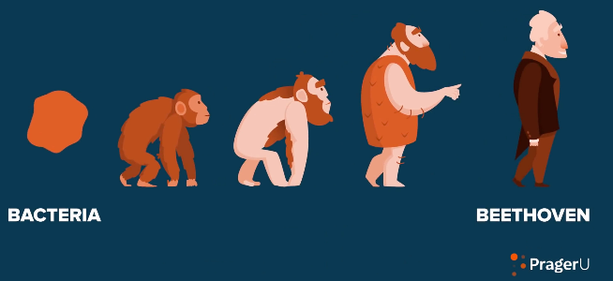
Evolución Wikipedia
Definición – Un proceso gradual en el cual algo cambia hacia una forma diferente y, por lo general, más compleja o mejor. Cambio en la composición genética de una población a lo largo de generaciones sucesivas, como resultado de la selección natural actuando sobre la variación genética entre los individuos, lo que da lugar al desarrollo de nuevas especies.

Slide 183
Recursos del Diseño Inteligente
Michael Behe – Caja Negra de Darwin
Michael Denton – Evolution: A Theory in Crisis*
Philip Johnson – Proceso a Darwin
William Dembski – Intelligent Design*
Marvin Lubenow – Huesos en Disputa
*No disponibles en Español

Slide 184
Las Fallas de la Evolución
El "eslabón perdido" sigue perdido
El diseño no puede surgir del azar
Contradicción con las leyes científicas: Biogénesis, segunda ley de la termodinámica
Improbabilidades estadísticas
Relojes que indican una tierra joven
No se ajusta al método científico

Slide 185
Las Fallas de la Evolución
El "eslabón perdido" sigue perdido
El diseño no puede surgir del azar
Contradicción con las leyes científicas: Biogénesis, segunda ley de la termodinámica
Improbabilidades estadísticas
Relojes que indican una tierra joven
No se ajusta al método científico

Slide 186
Eslabones Perdidos
“Los eslabones faltan precisamente donde más fervientemente los deseamos, y es muy probable que muchos de esos “eslabones” continúen estando ausentes.”
Alfred S. Romer, Genetics, Evolution, and Paleontology, p. 114

Slide 187
Eslabones Perdidos
“El gradualismo es un concepto en el que creo… Sin embargo, Gould y la gente del Museo Americano son difíciles de contradecir cuando dicen que no hay fósiles transicionales. Tú dices que debería mostrar una foto del fósil del cual se derivó cada tipo de organismo. Voy a ser claro: no existe un solo fósil del cual se pueda hacer un argumento irrefutable. Es bastante fácil inventar historias sobre cómo una forma dio lugar a otra, y encontrar razones por las cuales esas etapas debieron ser favorecidas por la selección natural. Pero esas historias no forman parte de la ciencia, porque no hay forma de someterlas a prueba.”
Colin Patterson del Museo Británico de Historia Natural, Bible-Science Newsletter (Aug, 1981), p. 8.

Slide 188
Las Fallas de la Evolución
El "eslabón perdido" sigue perdido
El diseño no puede surgir del azar
Contradicción con las leyes científicas: Biogénesis, segunda ley de la termodinámica
Improbabilidades estadísticas
Relojes que indican una tierra joven
No se ajusta al método científico

Slide 190
Las Fallas de la Evolución
El "eslabón perdido" sigue perdido
El diseño no puede surgir del azar
Contradicción con las leyes científicas: Biogénesis, segunda ley de la termodinámica
Improbabilidades estadísticas
Relojes que indican una tierra joven
No se ajusta al método científico

Slide 191
Las Fallas de la Evolución
El "eslabón perdido" sigue perdido
El diseño no puede surgir del azar
Contradicción con las leyes científicas: Biogénesis, segunda ley de la termodinámica
Improbabilidades estadísticas
Relojes que indican una tierra joven
No se ajusta al método científico

Slide 192
Las Fallas de la Evolución
El "eslabón perdido" sigue perdido
El diseño no puede surgir del azar
Contradicción con las leyes científicas: Biogénesis, segunda ley de la termodinámica
Improbabilidades estadísticas
Relojes que indican una tierra joven
No se ajusta al método científico

Slide 193
Las Fallas de la Evolución
El "eslabón perdido" sigue perdido
El diseño no puede surgir del azar
Contradicción con las leyes científicas: Biogénesis, segunda ley de la termodinámica
Improbabilidades estadísticas
Relojes que indican una tierra joven
No se ajusta al método científico

Slide 194
¿Por Qué la Popularidad de Evolución?
“El origen evolutivo del hombre libera al ser humano de la responsabilidad ante un Creador personal externo a sí mismo.”
Rom 1:18ff; 2 Pedro 3:5 (KJV)
Ryrie, Survey of Bible Doctrine, 101

Slide 195
Romanos 1:18–20
¹⁸ Porque la ira de Dios se revela desde el cielo contra toda impiedad e injusticia de los hombres, que con injusticia restringen la verdad; 19 porque lo que se conoce acerca de Dios es evidente dentro de ellos, pues Dios se lo hizo evidente. 20 Porque desde la creación del mundo, sus atributos invisibles, su eterno poder y divinidad, se han visto con toda claridad, siendo entendidos por medio de lo creado, de manera que no tienen excusa.

Slide 196
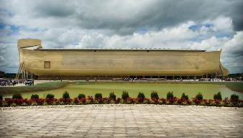
2 Pedro 3:5 (KJV)
“Por esto, voluntariamente ignoran [thelō], que por la palabra de Dios los cielos fueron del tiempo antiguo, y la tierra que fue formada del agua y por medio del agua.”
Traducida de KJV

Slide 199
Génesis 1:1-3
“¹ En el principio creó Dios los cielos y la tierra. 2 Y la tierra estaba sin orden y vacía, y las tinieblas cubrían la superficie del abismo, y el Espíritu de Dios se movía sobre la superficie de las aguas. 3 Entonces dijo Dios: Sea la luz. Y hubo luz.”

Slide 202
¿Evolución Teísta?
Evolución | Gén 1:1–2:3
Creación naturalista | Creación milagrosa
Gén 1-11 es un mito | Gén 1-11 es historia
No hay distinción entre creador y creación | Creación ex-Nihilo (Sal. 33:6)
Luz antes que la tierra | La tierra antes que la luz
Tomó miles de millones de años | Tardó 6 días
Luminarias antes que la tierra | La tierra ante las luminarias (Deut 4:19; Apc 21:23; 22:5)
De caliente a frío | Frío (Gén 1:2) a caliente (2 Ped 3:10)
La tierra antes que el océano | El océano antes que la tierra (Gén 1:9)
El presente es la clave del pasado | Dios obró de repente en el pasado (Job 38:4-7; Heb 11:3; 2 Pedro 3:3-7)
Lluvia temprana en la tierra | No llueve sino hasta más tarde (Gen 2:5-6; Heb 11:6-7)
List adapted from Walt Brown, In The Beginning, 276-80

Slide 203
Uniformismo - Definición
https://www.britannica.com/science/uniformitarianism
“Uniformismo, en geología, es la doctrina que sugiere que los procesos geológicos de la Tierra han actuado de la misma manera y con esencialmente la misma intensidad en el pasado que en el presente, y que dicha uniformidad es suficiente para explicar todos los cambios geológicos. Este principio es fundamental en el pensamiento geológico y sustenta todo el desarrollo de la ciencia de la geología. Cuando William Whewell, un académico de la Universidad de Cambridge, introdujo el término en 1832, la visión predominante (llamada catastrofismo) sostenía que la Tierra se había originado por medios sobrenaturales y había sido afectada por una serie de eventos catastróficos, como el diluvio bíblico. En contraste con el catastrofismo, el uniformismo postula que los fenómenos observados en las rocas pueden explicarse completamente mediante procesos geológicos que continúan actuando en la actualidad —en otras palabras, el presente es la clave del pasado.”

Slide 204
El Uniformismo no es Biblicismo.
 | ERA | ESCRITURA | DISTINTIVOS
1. | Creación | Génesis 1-2 | Sin muerte
2. | La caída | Génesis 3-6 | Muerte, embarazo doloroso y trabajo, extrema longevidad, sin gobierno humano
3. | El diluvio | Génesis 7-10 | Vidas más cortas, gobierno humano, un solo idioma, sin naciones
4. | Babel | Génesis 11-presente | Sin gobierno global, múltiples idiomas, naciones, etnias
5. | Anticristo | Del Rapto a la 2ª Venida | Gobierno mundial, se retira el freno
6. | Reino | Apocalipsis 20:1-10 | Larga esperanza de vida, condiciones del reino, realidad de la muerte, la tierra renovada
7. | Eternal State | Apocalipsis 21-22 | Sin muerte, tierra nueva

Slide 205
¿Evolución Teísta?
Evolución | Gén 1:1–2:3
Creación naturalista | Creación milagrosa
Gén 1-11 es un mito | Gén 1-11 es historia
No hay distinción entre creador y creación | Creación ex-Nihilo (Sal. 33:6)
Luz antes que la tierra | La tierra antes que la luz
Tomó miles de millones de años | Tardó 6 días
Luminarias antes que la tierra | La tierra ante las luminarias (Deut 4:19; Apc 21:23; 22:5)
De caliente a frío | Frío (Gén 1:2) a caliente (2 Ped 3:10)
La tierra antes que el océano | El océano antes que la tierra (Gén 1:9)
El presente es la clave del pasado | Dios obró de repente en el pasado (Job 38:4-7; Heb 11:3; 2 Pedro 3:3-7)
Lluvia temprana en la tierra | No llueve sino hasta más tarde (Gen 2:5-6; Heb 11:6-7)
List adapted from Walt Brown, In The Beginning, 276-80

Slide 206
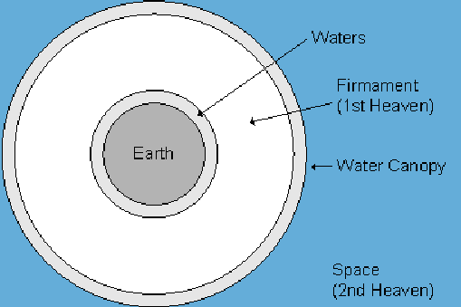
Aguas
Firmamento
(1er Cielo)
Tierra
Dosel de Agua
Espacio
(2do Cielo)

Slide 208
¿Evolución Teísta?
Evolución | Génesis 1:1–2:3
Primeros animales microscópicos | Primeros animales complejos
La vida vegetal antes que la atmósfera | La atmósfera antes que la vida vegetal
El sol antes que la vida vegetal | La vida vegetal antes que el sol
Continuidad entre toda la vida | Cada uno solo produce según su propia especie (Gén 1:24; Juan 3:3-7)
La vida marina antes que la vida terrestre | La vida terrestre antes que la vida marina
Reptiles/dinosaurios antes que aves | Las aves antes que los reptiles/dinosaurios (Gén 1:24-25; Sal 148:4; Gén 1:6-7; 5:5, 27; 11:24-25; Job 40-41)
Pez antes que pájaros y árboles | Los árboles antes que los peces y los peces creados con los pájaros
Los primeros animales eran carnívoros | Los primeros animales eran herbívoros (Gén 1:29-30)
Las hembras antes que machos | Machos antes que hembras (Gén 2:18-25)
List adapted from Walt Brown, In The Beginning, 276-80

Slide 209
¿Evolución Teísta?
Evolución | Génesis 1:1–2:3
Primeros animales microscópicos | Primeros animales complejos
La vida vegetal antes que la atmósfera | La atmósfera antes que la vida vegetal
El sol antes que la vida vegetal | La vida vegetal antes que el sol
Continuidad entre toda la vida | Cada uno solo produce según su propia especie (Gén 1:24; Juan 3:3-7)
La vida marina antes que la vida terrestre | La vida terrestre antes que la vida marina
Reptiles/dinosaurios antes que aves | Las aves antes que los reptiles/dinosaurios (Gén 1:24-25; Sal 148:4; Gén 1:6-7; 5:5, 27; 11:24-25; Job 40-41)
Pez antes que pájaros y árboles | Los árboles antes que los peces y los peces creados con los pájaros
Los primeros animales eran carnívoros | Los primeros animales eran herbívoros (Gén 1:29-30)
Las hembras antes que machos | Machos antes que hembras (Gén 2:18-25)
List adapted from Walt Brown, In The Beginning, 276-80

Slide 210
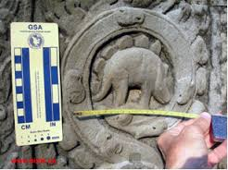

Slide 211
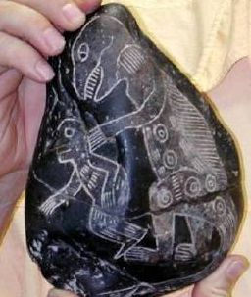

Slide 213
¿Evolución Teísta?
Evolución | Génesis 1:1–2:3
Primeros animales microscópicos | Primeros animales complejos
La vida vegetal antes que la atmósfera | La atmósfera antes que la vida vegetal
El sol antes que la vida vegetal | La vida vegetal antes que el sol
Continuidad entre toda la vida | Cada uno solo produce según su propia especie (Gén 1:24; Juan 3:3-7)
La vida marina antes que la vida terrestre | La vida terrestre antes que la vida marina
Reptiles/dinosaurios antes que aves | Las aves antes que los reptiles/dinosaurios (Gén 1:24-25; Sal 148:4; Gén 1:6-7; 5:5, 27; 11:24-25; Job 40-41)
Pez antes que pájaros y árboles | Los árboles antes que los peces y los peces creados con los pájaros
Los primeros animales eran carnívoros | Los primeros animales eran herbívoros (Gén 1:29-30)
Las hembras antes que machos | Machos antes que hembras (Gén 2:18-25)
List adapted from Walt Brown, In The Beginning, 276-80

Slide 214
¿Evolución Teísta?
Evolución | Gén 1:1–2:3
La evolución continúa | La creación está completa (Gén 2:1-3; Juan 5:17; Col 1:17; Heb 4:3-4, 10)
El sufrimiento es natural | El sufrimiento es antinatural (Gén 1:31; Rom 8:19-23; Apc 21:4)
Muerte antes de Adán | La muerte después de Adán (Gén 2:17; Rom 5,12)
El hombre es un animal evolucionado | El hombre creado superior a los animales (Gén 1:26-28; Sal 8, 4-6)
El hombre existe mucho después de que comienza la historia | El hombre existía desde el principio (Mateo 19:4)
El hombre evolucionó a partir de los animales | El hombre creado del polvo (Gén 2:7)
Fósiles antes del hombre | Fósiles después del hombre
El hombre relacionado con los animales | El hombre no está relacionado con los animales (Gén 5; 11)
La genealogía del hombre es antigua | La genealogía del hombre es reciente
El hombre primitivo comía carne | El hombre primitivo era herbívoro (Gén 1:29; 9:3)
List adapted from Walt Brown, In The Beginning, 276-80

Slide 215
¿Evolución Teísta?
Evolución | Gén 1:1–2:3
La evolución continúa | La creación está completa (Gén 2:1-3; Juan 5:17; Col 1:17; Heb 4:3-4, 10)
El sufrimiento es natural | El sufrimiento es antinatural (Gén 1:31; Rom 8:19-23; Apc 21:4)
Muerte antes de Adán | La muerte después de Adán (Gén 2:17; Rom 5,12)
El hombre es un animal evolucionado | El hombre creado superior a los animales (Gén 1:26-28; Sal 8, 4-6)
El hombre existe mucho después de que comienza la historia | El hombre existía desde el principio (Mateo 19:4)
El hombre evolucionó a partir de los animales | El hombre creado del polvo (Gén 2:7)
Fósiles antes del hombre | Fósiles después del hombre
El hombre relacionado con los animales | El hombre no está relacionado con los animales (Gén 5; 11)
La genealogía del hombre es antigua | La genealogía del hombre es reciente
El hombre primitivo comía carne | El hombre primitivo era herbívoro (Gén 1:29; 9:3)
List adapted from Walt Brown, In The Beginning, 276-80

Slide 216
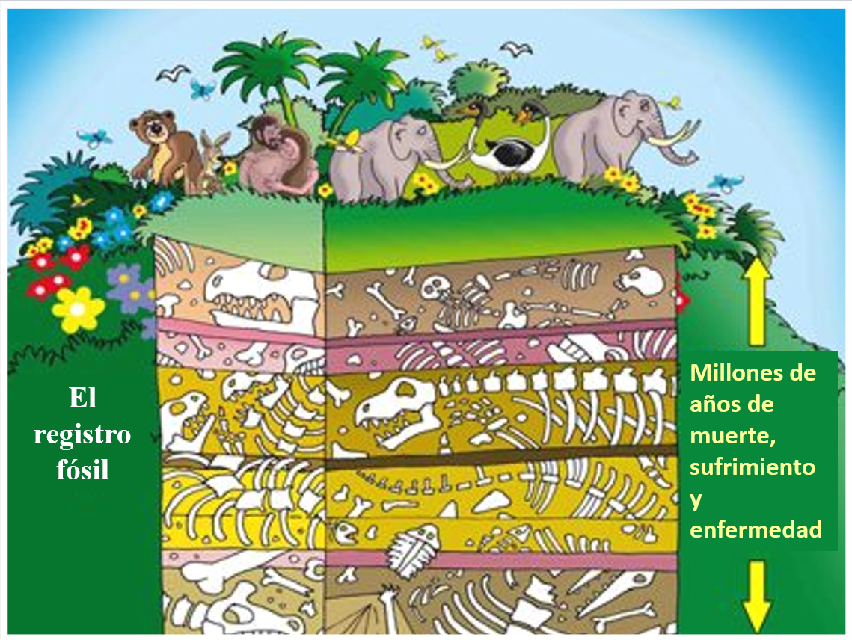

Slide 217
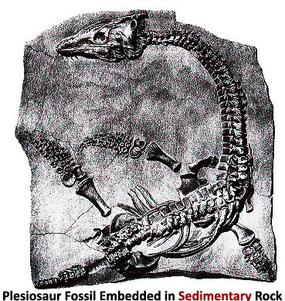

Slide 218
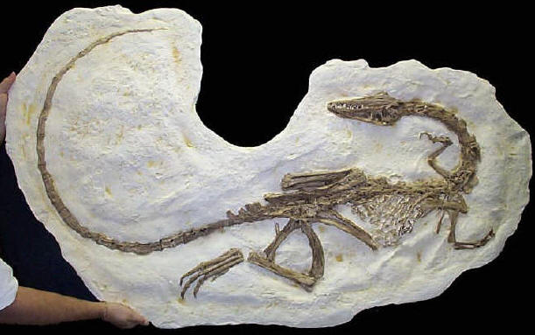

Slide 219
¿Evolución Teísta?
Evolución | Gén 1:1–2:3
La evolución continúa | La creación está completa (Gén 2:1-3; Juan 5:17; Col 1:17; Heb 4:3-4, 10)
El sufrimiento es natural | El sufrimiento es antinatural (Gén 1:31; Rom 8:19-23; Apc 21:4)
Muerte antes de Adán | La muerte después de Adán (Gén 2:17; Rom 5,12)
El hombre es un animal evolucionado | El hombre creado superior a los animales (Gén 1:26-28; Sal 8, 4-6)
El hombre existe mucho después de que comienza la historia | El hombre existía desde el principio (Mateo 19:4)
El hombre evolucionó a partir de los animales | El hombre creado del polvo (Gén 2:7)
Fósiles antes del hombre | Fósiles después del hombre
El hombre relacionado con los animales | El hombre no está relacionado con los animales (Gén 5; 11)
La genealogía del hombre es antigua | La genealogía del hombre es reciente
El hombre primitivo comía carne | El hombre primitivo era herbívoro (Gén 1:29; 9:3)
List adapted from Walt Brown, In The Beginning, 276-80

Slide 220
¿Evolución Teísta?
Evolución | Gén 1:1–2:3
El matrimonio es una costumbre evolucionada | El matrimonio fue instituido por Dios (Gén 2:18-25; Juan 2:11)
El hombre desarrolló unidades de tiempo | Dios implementó unidades de tiempo (Gén 1:14)
Semana de siete días fué desarrollada | Dios implementó la semana de siete días (Éxodo 20:8-11; 31:15-17)
La gente no llegó a los 100 años | Las personas alcanzaban los 900 años de edad (Sal 148:4; 90:10; Gén 1:6-7; 5:5, 27; 11:24-25)
El ser humano en sus inicios era primitivo | El hombre primitivo era avanzado (Gén 4:17, 20-22; 6:14; 11:4; Prov. 1:7; Ps 14:1; Rom 1:18)
El lenguaje evolucionó lentamente | El hombre fue creado con la capacidad de hablar (Gén 2:23; 3:9-10)
Las cosas están mejorando | Las cosas se están deteriorando
Las espinas evolucionaron con las plantas | El pecado de Adán causa los espinos (Gén 3:18)
La naturaleza animal causa el mal | La naturaleza pecaminosa causa el mal (Jer. 17:9)
List adapted from Walt Brown, In The Beginning, 276-80

Slide 221
¿Evolución Teísta?
Evolución | Gén 1:1–2:3
El matrimonio es una costumbre evolucionada | El matrimonio fue instituido por Dios (Gén 2:18-25; Juan 2:11)
El hombre desarrolló unidades de tiempo | Dios implementó unidades de tiempo (Gén 1:14)
Semana de siete días fué desarrollada | Dios implementó la semana de siete días (Éxodo 20:8-11; 31:15-17)
La gente no llegó a los 100 años | Las personas alcanzaban los 900 años de edad (Sal 148:4; 90:10; Gén 1:6-7; 5:5, 27; 11:24-25)
El ser humano en sus inicios era primitivo | El hombre primitivo era avanzado (Gén 4:17, 20-22; 6:14; 11:4; Prov. 1:7; Ps 14:1; Rom 1:18)
El lenguaje evolucionó lentamente | El hombre fue creado con la capacidad de hablar (Gén 2:23; 3:9-10)
Las cosas están mejorando | Las cosas se están deteriorando
Las espinas evolucionaron con las plantas | El pecado de Adán causa los espinos (Gén 3:18)
La naturaleza animal causa el mal | La naturaleza pecaminosa causa el mal (Jer. 17:9)
List adapted from Walt Brown, In The Beginning, 276-80

Slide 222
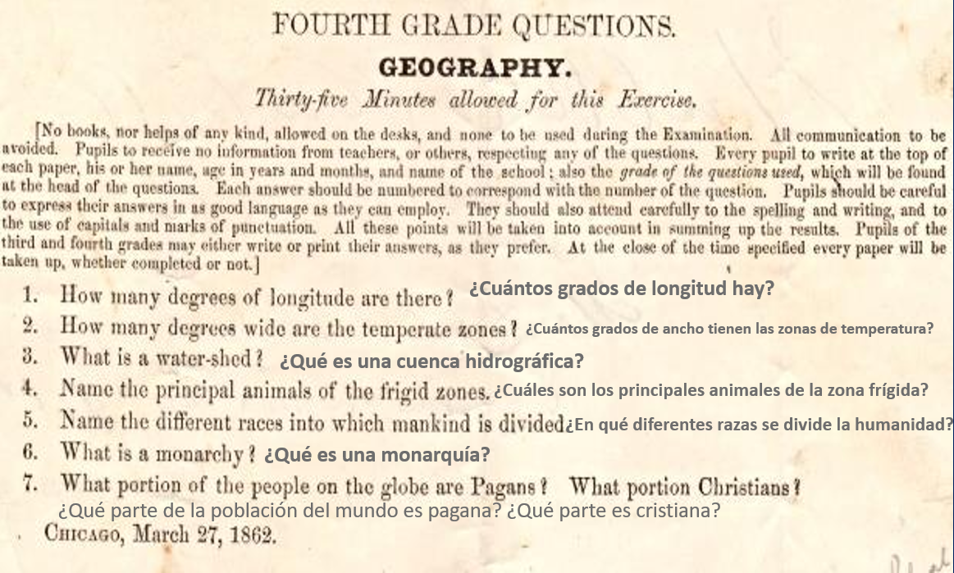
Cuestionario de Geografía
(de la libería WallBuilders) que se dio a los Grados 4to. en 1862

Slide 223
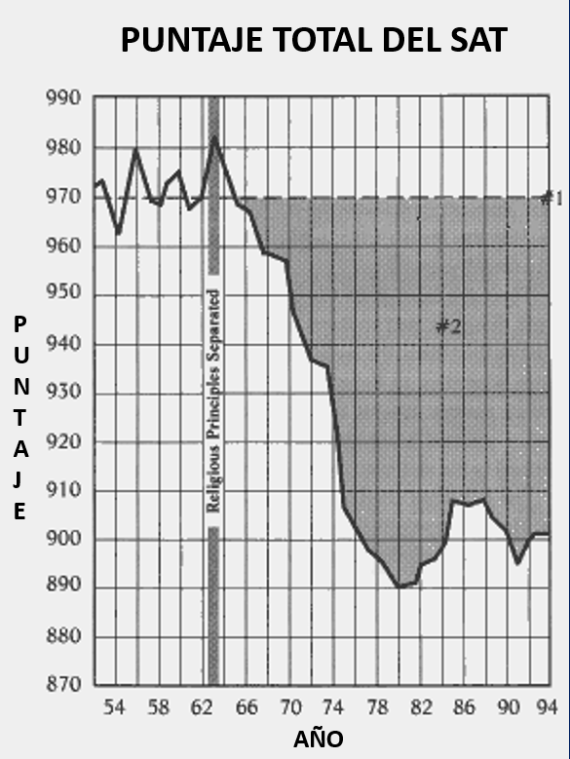

Slide 224
¿Evolución Teísta?
Evolución | Gén 1:1–2:3
El matrimonio es una costumbre evolucionada | El matrimonio fue instituido por Dios (Gén 2:18-25; Juan 2:11)
El hombre desarrolló unidades de tiempo | Dios implementó unidades de tiempo (Gén 1:14)
Semana de siete días fué desarrollada | Dios implementó la semana de siete días (Éxodo 20:8-11; 31:15-17)
La gente no llegó a los 100 años | Las personas alcanzaban los 900 años de edad (Sal 148:4; 90:10; Gén 1:6-7; 5:5, 27; 11:24-25)
El ser humano en sus inicios era primitivo | El hombre primitivo era avanzado (Gén 4:17, 20-22; 6:14; 11:4; Prov. 1:7; Ps 14:1; Rom 1:18)
El lenguaje evolucionó lentamente | El hombre fue creado con la capacidad de hablar (Gén 2:23; 3:9-10)
Las cosas están mejorando | Las cosas se están deteriorando
Las espinas evolucionaron con las plantas | El pecado de Adán causa los espinos (Gén 3:18)
La naturaleza animal causa el mal | La naturaleza pecaminosa causa el mal (Jer. 17:9)
List adapted from Walt Brown, In The Beginning, 276-80

Slide 225
¿Evolución Teísta?
Evolución | Gén 1:1–2:3
El sufrimiento precede al hombre | El sufrimiento sigue al hombre (Gén 1:31; Rom 8:19-23; Apc 21:4)
El hombre está mejorando | El hombre está fracasando (Apc 14:20)
List adapted from Walt Brown, In The Beginning, 276-80

Slide 226
CONCLUSION

Slide 227
Génesis 1:1–2:3 Esquema
Creación original en el primer día (Gén 1:1)
Creación original en su estado “sin forma y vacía” (Gén 1:2)
Semana de la creación (Gén 1:3–2:3): “Y vio Dios...“era buena”
Primer día 1:3-5
Segundo día 1:6-8
Tercer día 1:9-13
Cuarto día 1:14-19
Quinto día 1:20-23
Sexto día 1:24-31
Séptimo día 2:1-3

